Slide 1

Сводный доклад о результатах мониторинга эффективности деятельности органов местного самоуправления городских округов и муниципальных районов Смоленской области за 2019 год

Slide 2
Общая информация о городских округах и муниципальных районах СМОЛЕНСКОЙ ОБЛАСТИ
Наименование муниципального района | Среднегодовая численность постоянного населения в отчетном году, тыс. чел. | Административный центр муниципального района | Информация о размещении доклада главы в сети «Интернет» (адрес официального сайта муниципального образования)*
Велижский район | 10,3 | г. Велиж | http://velizh.smolinvest.ru
Вяземский район | 73,6 | г. Вязьма | http://vyazma.ru
Гагаринский район | 44,421 | г. Гагарин | http://rodinagagarina.ru
Глинковский район | 4,054 | с. Глинка | http://glinka.smolinvest.ru/deyatelnost/
Демидовский район | 11,2 | г. Демидов | http://demidov.admin-smolensk.ru
Дорогобужский район | 25,153 | г. Дорогобуж | http://dorogobyzh.admin-smolensk.ru
Духовщинский район | 14,63 | г. Духовщина | http://duhov.admin-smolensk.ru
Ельнинский район | 12,4 | г. Ельня | http://elnya-admin.admin-smolensk.ru
Ершичский район | 5,753 | с. Ершичи | http://ershichadm.admin-smolensk.ru
Кардымовский район | 12,291 | пгт. Кардымово | http://econ.kardymovo.ru
Краснинский район | 11,774 | пгт. Красный | http://krasniy.admin-smolensk.ru
Монастырщинский район | 8,728 | пгт. Монастырщина | http://monast.admin-smolensk.ru
Новодугинский район | 8,922 | пгт. Новодугино | http://novodugino.admin-smolensk.ru
Починковский район | 29,2 | г. Починок | http://pochinok.smolinvest.ru

Slide 3
Наименование муниципального района | Среднегодовая численность постоянного населения в отчетном году, тыс. чел. | Административный центр муниципального района | Информация о размещении доклада главы в сети «Интернет» (адрес официального сайта муниципального образования)*
Рославльский район | 67,5 | г. Рославль | http://www.roslavl.ru
Руднянский район | 22,24 | г. Рудня | http://рудня.рф
Сафоновский район | 56,085 | г. Сафоново | http://www.admin-safonovo.ru
Смоленский район | 63,544 | г. Смоленск | http://smol-ray.ru
Сычевский район | 13,411 | г. Сычевка | http://sichevka-adm.ru
Темкинский район | 5,713 | с. Темкино | http://temkino.admin-smolensk.ru
Угранский район | 7,24 | пгт. Угра | http://admin-ugra.ru
Хиславичский район | 7,61 | пгт. Хиславичи | http://hislav.admin-smolensk.ru
Холм-Жирковский район | 9,038 | пгт. Холм-Жирки | http://holm.admin-smolensk.ru
Шумячский район | 9,038 | пгт. Шумячи | http://shumichi.admin-smolensk.ru
Ярцевский район | 50,12 | г. Ярцево | http://yarcevo.admin-smolensk.ru
Наименование городского округа | Среднегодовая численность постоянного населения в отчетном году, тыс. чел. | Информация о размещении доклада главы в сети «Интернет» (адрес официального сайта муниципального образования)*
г. Смоленск | 327,5 | http://www.smoladmin.ru
г. Десногорск | 27,308 | http://desnogorsk.admin-smolensk.ru

Slide 4
СОДЕРЖАНИЕ
I. РЕЗУЛЬТАТЫ МОНИТОРИНГА ЭФФЕКТИВНОСТИ ДЕЯТЕЛЬНОСТИ ОРГАНОВ МЕСТНОГО САМОУПРАВЛЕНИЯ ГОРОДСКИХ ОКРУГОВ И МУНИЦИПАЛЬНЫХ РАЙОНОВ
1) экономическое развитие;
2) дошкольное образование;
3) общее и дополнительное образование;
4) культура;
5) физическая культура и спорт;
6) жилищное строительство и обеспечение граждан жильем;
7) жилищно-коммунальное хозяйство;
8) организация муниципального управления;
9) энергосбережение и повышение энергетической эффективности;
10) ПРОВЕДЕНИЕ НЕЗАВИСИМОЙ ОЦЕНКИ КАЧЕСТВА УСЛОВИЙ ОКАЗАНИЯ УСЛУГ ОРГАНИЗАЦИЯМИ В СФЕРАХ КУЛЬТУРЫ, ОХРАНЫ ЗДОРОВЬЯ, ОБРАЗОВАНИЯ И СОЦИАЛЬНОГО ОБСЛУЖИВАНИЯ.
II. ИТОГИ СОЦИОЛОГИЧЕСКИХ ОПРОСОВ НАСЕЛЕНИЯ
III. РЕЗУЛЬТАТЫ ОЦЕНКИ ЭФФЕКТИВНОСТИ ДЕЯТЕЛЬНОСТИ ОРГАНОВ МЕСТНОГО САМОУПРАВЛЕНИЯ ГОРОДСКИХ ОКРУГОВ И МУНИЦИПАЛЬНЫХ РАЙОНОВ

Slide 5
ВВЕДЕНИЕ
Нормативно-правовые акты Смоленской области, регламентирующие работу по оценке эффективности деятельности органов местного самоуправления:
1. Постановление Администрации Смоленской области от 18 апреля 2014 г. № 276 «Об оценке эффективности деятельности органов местного самоуправления городских округов и муниципальных районов» (в редакции постановлений Администрации Смоленской области от 17.04.2015 № 224, от 17.02.2017 № 62, от 12.04.2019 N 201);
2. Закон Смоленской области от 29.09.2009 № 90-з «О предоставлении межбюджетных трансфертов из областного бюджета бюджетам муниципальных образований Смоленской области - победителей и призеров ежегодного областного конкурса на лучшее муниципальное образование Смоленской области» (в редакции закона Смоленской области от 30.11.2011 № 121-з);
Сводный доклад подготовлен Департаментом экономического развития Смоленской области на основе докладов глав муниципальных образований Смоленской области о достигнутых значениях показателей для оценки эффективности деятельности органов местного самоуправления городских округов и муниципальных районов при участии органов исполнительной власти Смоленской области.
В целях обеспечения равных условий оценки муниципальные образования были разделены на три группы в зависимости от уровня социально-экономического развития, бюджетной обеспеченности, доходности, обеспеченности природными и трудовыми ресурсами, численности населения.
Оценка эффективности деятельности органов местного самоуправления городских округов и муниципальных районов в 2019 году проведена по достигнутому уровню и динамике показателей социально-экономического развития.
Подготовка Сводного доклада осуществлялась с использованием автоматизированной информационной системы ежегодного мониторинга показателей эффективности деятельности ОМС городских округов, муниципальных районов Смоленской области.

Slide 6
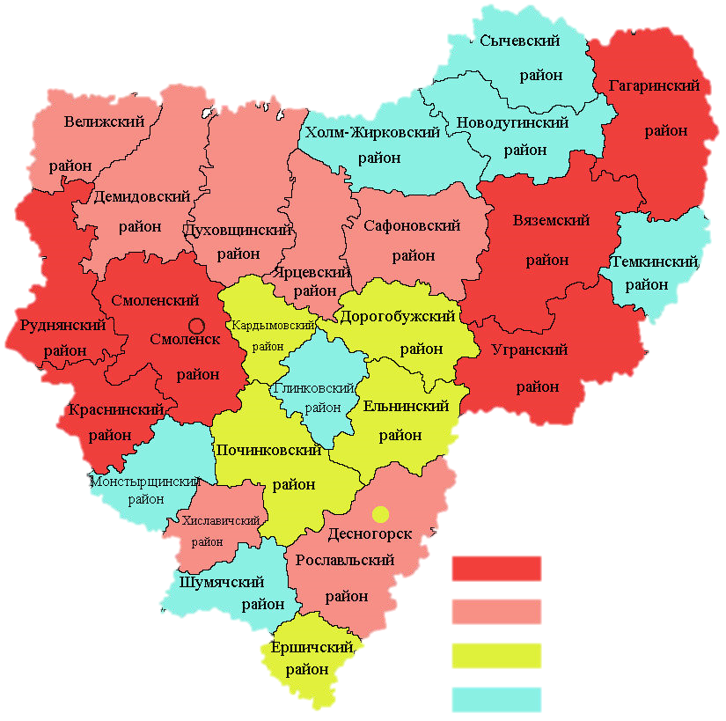
I. РЕЗУЛЬТАТЫ МОНИТОРИНГА ЭФФЕКТИВНОСТИ ДЕЯТЕЛЬНОСТИ ОРГАНОВ МЕСТНОГО САМОУПРАВЛЕНИЯ ГОРОДСКИХ ОКРУГОВ И МУНИЦИПАЛЬНЫХ РАЙОНОВ 1) экономическое развитие; Число субъектов малого и среднего предпринимательства в расчете на 10 тыс. человек населения
В 2019 году в целом по области количество субъектов малого и среднего предпринимательства, включая индивидуальных предпринимателей, составило 447 единиц на 10 тыс. человек населения (в 2018 году – 445 ед. на 10 тыс. человек).
Рост произошел в 11 муниципалитетах. Наибольший в Духовщинском и Дорогобужском районах (с 207 до 287 единиц и с 196 до 251 единиц на 10 тыс. человек соответственно). Снижение количества СМСП в 2019 году отмечено 15 муниципалитетах, наибольшее в Ярцевском районе (на 22,2%).
Лидером по числу СМСП - является город Смоленск, 663 единицы на 10 тыс. человек. Кроме него большое количество СМСП работает в Краснинском (393 единицы), Руднянском (379), Угранском (362), Смоленском (342), Вяземском (328) и Гагринском (311) районах. Наименьшее число СМСП - менее 200 СМСП на 10 тыс. населения – отмечено в муниципалитетах: Сычевском (167) и Шумячском (183) районах.
от 311 и выше
от 265 до 302
от 235 до 251
менее 232

Slide 7
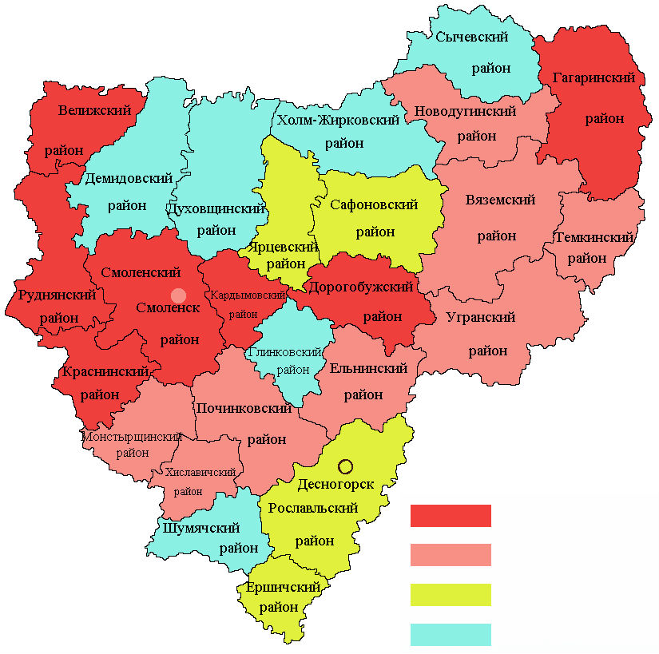
Доля среднесписочной численности работников (без внешних совместителей) малых и средних предприятий в среднесписочной численности всех предприятий и организаций
Доля среднесписочной численности работников колеблется от 9,1% в Глинковском муниципальном районе до 61,4% в Смоленском муниципальном районе. Показатель зависит от сложившейся экономической структуры производств и особенностей осуществления предпринимательской деятельности в каждом районе.
Доля среднесписочной численности работников малых и средних предприятий в среднесписочной численности работников увеличилась в 15 муниципалитетах, наибольший рост (более чем на 2 процентных пункта) в Хиславичском муниципальном районе. На уровне предыдущего года доля среднесписочной численности работников малых и средних предприятий в 2019 году сохранилась в городе Смоленске, Гагаринском, Демидовском, Холм-Жирковском и Новодугинском районах.
Снижение доли среднесписочной численности работников (без внешних совместителей) МСП в среднесписочной численности всех предприятий и организаций в 2019 году отмечено в 7 муниципальных образованиях. Наибольшее снижение показателя зафиксировано в Ершичском районе (на 2 п.п.).
от 38,7% и более
от 27,1% до 36,7%
от 21,5% до 26,7%
менее 21%

Slide 8
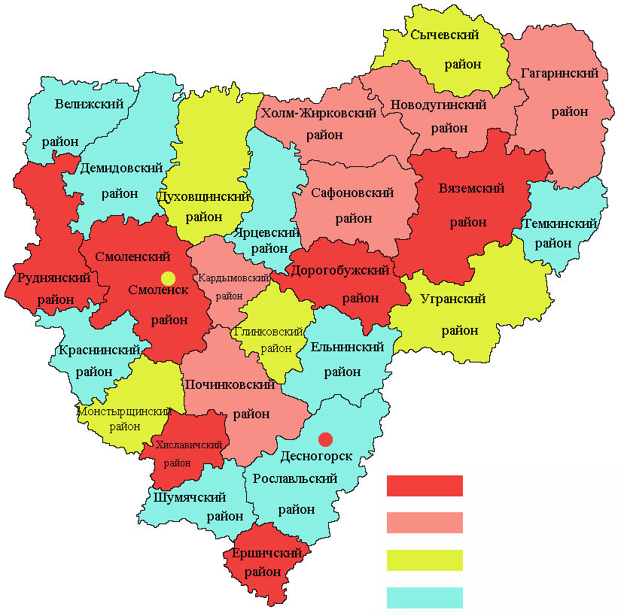
Объем инвестиций в основной капитал (за исключением бюджетных средств) в расчете на 1 жителя (рублей)
Наибольшее значение показателя «Объем инвестиций в основной капитал (за исключением бюджетных средств) в расчете на 1 человека» отмечено в Дорогобужском районе (192,5 тыс. рублей), на территории района реализуется следующие инвестиционные проекты (модернизация агрегата аммиака - ПАО «Дорогобуж»; строительство комплекса по производству сложных фосфорсодержащих удобрений - АО «Дорогобужский фосфор»; создание производства мебели ветеринарного и медицинского значения - ООО ТД «ВЕТ-ЦЗДОР ПРОДАКТ»; реконструкция завода по производству цемента - ООО «Дорогобуж Цемент»), в городе Десногорске (185,8 тыс. руб.), на территории района реализуется значимый инвестиционный проект (на Смоленской АЭС). Наименьшее значение показателя – в Демидовском (2 105 руб.) и в Ельнинском (1 485 руб.) районах.
В 2019 году по сравнению с 2018 годом объем инвестиций в основной капитал в расчете на 1 жителя увеличился в 12 муниципальных образований Смоленской области.
Лидерами по темпу роста данного показателя являются Дорогобужский – рост в 3,7 раз (с 52,7 до 192,5 тыс. руб.) и Гагаринский – рост 1,8 раз (с 19,9 до 36,1 тыс. руб.) муниципальные районы.
В 2019 году наибольшее снижение объемов инвестиций в основной капитал в расчете на 1 жителя отмечено в Сычевском районе (более чем в 3 раза) (снижение обусловлено завершением в 2018 году следующих инвестиционных проектов: строительство зернохранилищ, склада тарного сырья и производственно-технологической лаборатории ОП «ТРОПАРЕВО-СЫЧЕВКА»).
более 38 тыс.
от 29,8 тыс. до 37 тыс.
от 12 тыс. до 26 тыс.
менее 9,7 тыс.

Slide 9
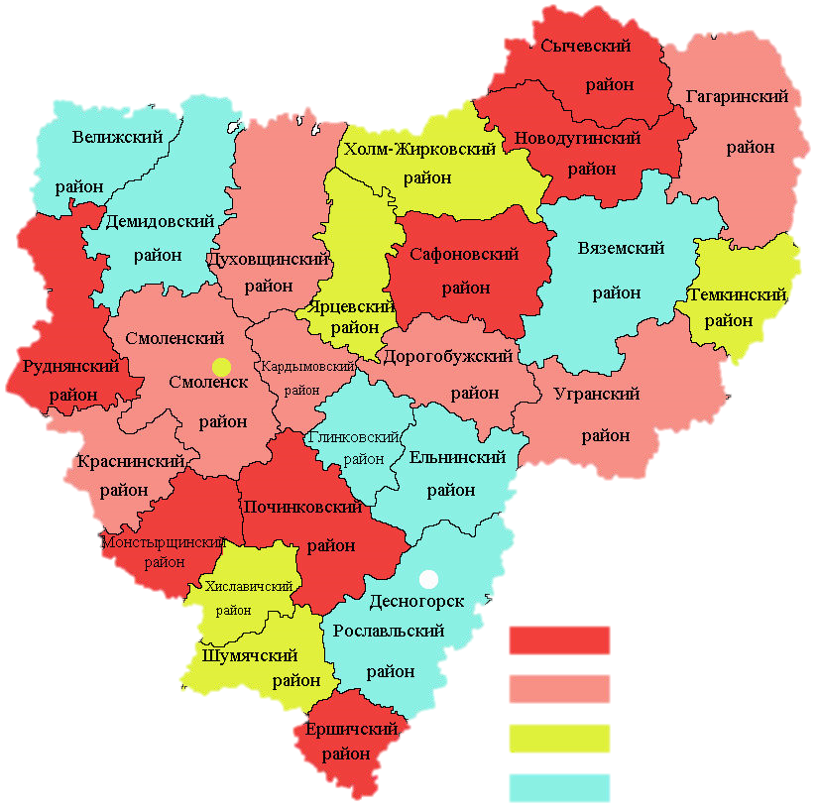
Доля площади земельных участков, являющихся объектами налогообложения земельным налогом, в общей площади территории городского округа (муниципального района)
В 2019 году наибольшая доля площадей земельных участков, являющихся объектами налогообложения земельным налогом, в общей площади территории городского округа (муниципального района) приходится на Сычевский (92%), Сафоновский (85,3%), Починковский (84,4%) районы.
Наименьшая доля приходится на Велижский (21,1%), Глинковский (24,4%) и Вяземский (27,5%) муниципальные районы. В г. Десногорске земельные участки, являющиеся объектом налогообложения земельным налогом отсутствуют.
Лидерами по темпу роста данного показателя являются Руднянский – рост на 3 п.п. (с 77 до 80%), Угранский – рост на 2,3 п.п. (с 73 до 75,3%) муниципальные районы.
от 77% и более
от 62,6% до 75%
от 45,7% до 57%
менее 40%

Slide 10
Доля прибыльных сельскохозяйственных организаций в общем их числе
Доля прибыльных крупных и средних сельскохозяйственных организаций в 2019 году в целом по области составила 68% (2018 г. – 80%).
В 2019 году в 3 муниципальных районах все крупные и средние сельскохозяйственные организации являлись прибыльными (в 2018 году в 1 муниципальном районе прибыльными являлись все крупные и средние сельскохозяйственные организации).
Наименьшее число прибыльных крупных и средних сельскохозяйственных организаций в общем их количестве отмечается в Темкинском (16,7%) и Ельнинском (25%) муниципальных районах.
В 2019 году доля прибыльных крупных и средних сельскохозяйственных организаций увеличилась в 10 муниципальных районах области (максимальный рост в Духовщинском районе), в 9 – снизилась (максимальное снижение зафиксировано в Дорогобужском районе на 31 п.п.). В 6 районах области доля прибыльных крупных и средних сельскохозяйственных организаций осталась на уровне 2018 года.
Выше среднеобластного уровня данный показатель сложился в 10 муниципальных районах области.
В среднем доля прибыльных организаций
по Смоленской области

Slide 11
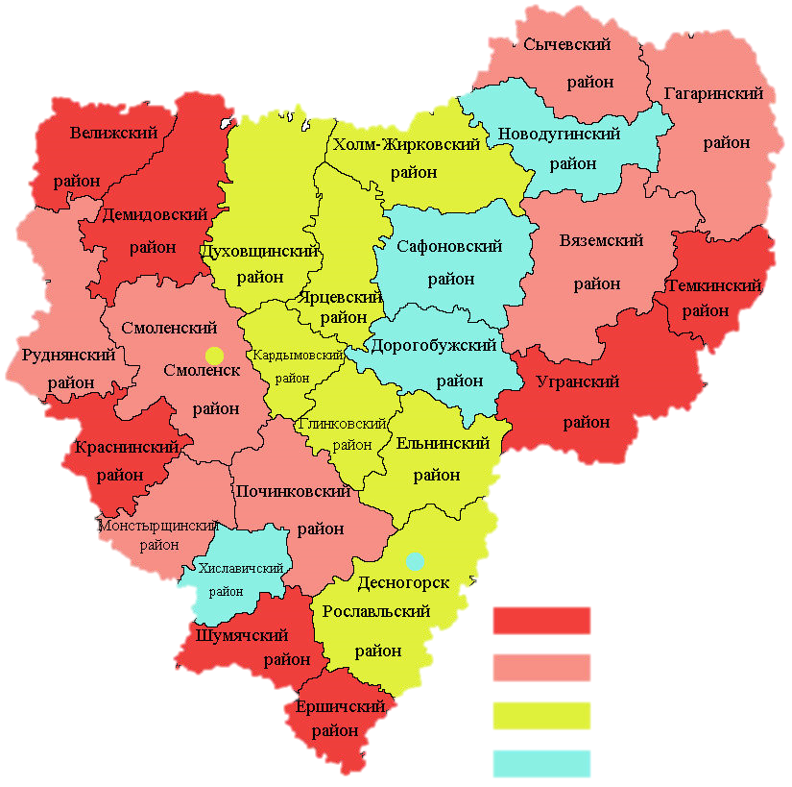
Доля протяженности автомобильных дорог общего пользования местного значения, не отвечающих нормативным требованиям
В 2019 году доля протяженности автомобильных дорог общего пользования местного значения, не отвечающих нормативным требованиям по муниципальным образованиям варьировалась от 6,79% (город Десногорск) до 96,2% (Угранский район).
В 4 муниципалитетах (в Вяземском, Сафоновском, Краснинском и Шумячском) показатель остается на уровне прошлого года. Снижение (положительная динамика) доли протяженности данных дорог отмечено в 18 муниципалитетах. Наибольшее снижение показателя отмечено в Рославльском (на 24 п.п.). Рост показателя наблюдался в 5 муниципальных образованиях, максимальный рост в Демидовском районе- на 89 п.п.
Удовлетворенность населения качеством автомобильных дорог в среднем по муниципалитетам варьировалась от 44% (в Велижском районе) до 78% (в Сафоновском муниципальном районе). В то же время в районах с высокой долей дорог, не отвечающих нормативным требованиям (Угранский и Демидовский районы), удовлетворенность населения качеством автомобильных дорог высокая (в Демидовском районе – до 52%, а в Угранском районе – около 48%).
82% и более
от 57,8% до 76%
от 30% до 54,4%
19,6% и менее

Slide 12
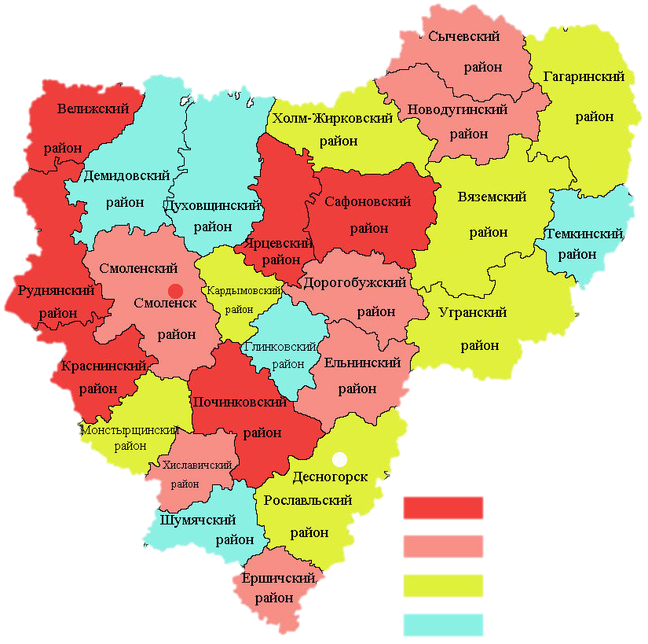
Доля населения, проживающего в населенных пунктах, не имеющих регулярного сообщения
В 2019 году доля населения, проживающего в населенных пунктах, не имеющих регулярного сообщения по муниципальным образованиям варьировалась от 0,01% (Ярцевский район) до 21,4% (Глинковский район).
В 13 муниципалитетах показатель остается на уровне прошлого года. Снижение (положительная динамика) доли отмечено в 10 районах области. Наибольшее снижение показателя отмечено в Глинковском, Ершичском и Сычевском районпх (на 0,4 п.п.). Рост показателя отмечен в 4 районах области, наибольший - в Гагаринском муниципальном образовании (на 3,06 п.п.).
Удовлетворенность населения организацией транспортного обслуживания в среднем по муниципалитетам варьировалась от 43% (Велижский район) до 79% (Монастырщинский район).
В городском округе Десногорск регулярным транспортным сообщением обеспечено все население. Вместе с тем с учетом проведенного опроса только 63% населения г. Десногорска удовлетворены организацией транспортного обслуживания.
1,63% и менее
от 2,3% до 4,5%
от 4,8% до 6,6%
7,6% и более

Slide 13
Среднемесячная номинальная заработная плата Среднемесячная номинальная начисленная заработная плата работников крупных и средних предприятий и некоммерческих организаций
В 2019 году среднемесячная номинальная начисленная заработная плата по области выросла на 6,4% и составила 31 270 рублей.
Среднемесячная номинальная начисленная заработная плата работников крупных и средних предприятий и некоммерческих организаций Смоленской области в 2019 году варьировалась от 22 916,7 рублей в Шумячском районе до 50 371,5 рублей в городе Десногорске.
Рост заработной платы работников крупных и средних предприятий и некоммерческих организаций в 2019 году наблюдался во всех муниципальных образованиях Смоленской области. Высокие темпы роста отмечены в Руднянском (117%), Краснинском (116%), Шумячском (115,8%) районах.
Наиболее высокая заработанная плата работников крупных и средних предприятий и некоммерческих организаций в 2019 году сложилась в городах Десногорске (50 371,5 руб.) и Смоленске (37 609,4 руб.), а также в Гагаринском (38 260,2 руб.) и Дорогобужском (35 012,5 руб.) муниципальных районах.
Самый низкий уровень оплаты труда − сложился в Шумячском (22 916,7 руб.) и в Кардымовском (22 987,5 руб.) районах. Одной из основных причин низкого уровня заработной платы в отдельных районах является высокий уровень безработицы, а также превалирование видов деятельности с более низкой заработной платой.

Slide 14
Заработная плата работников муниципальных дошкольных учреждений
За 2019 год средняя заработная плата педагогических работников дошкольных образовательных организаций Смоленской области (показатель Указа Президента Российской Федерации № 597) составила 24 386 рублей и увеличилась по сравнению с прошлым годом на 7,7%.
Среднемесячная зарплата работников муниципальных дошкольных образовательных учреждений в 2019 году варьируется от максимальной – 21,6 тыс. рублей в Новодугинском районе, до минимальной – 16,4 тыс. рублей - в Ельнинском районе.
В разрезе муниципалитетов динамика зарплаты работников муниципальных дошкольных образовательных учреждений сложилась неравномерно: от 98,4% (Холм-Жирковский район) до 134,1% (Велижский район).
В 2019 году по сравнению с 2018 годом рост зарплаты отмечен во всех муниципальных районах и городских округах, кроме Холм-Жирковского района (наибольший рост в районах: Велижском – 134,1%, Новодугинском – 113,5%).

Slide 15
Заработная плата работников муниципальных общеобразовательных учреждений
За 2019 год средняя заработная плата педагогических работников образовательных учреждений общего образования Смоленской области составила 27 946 рублей и увеличилась по сравнению с прошлым годом на 7,7%.
Среднемесячная зарплата работников муниципальных общеобразовательных учреждений в 2019 году варьируется от максимальной – 28,9 тыс. рублей в Велижском районе, до минимальной – 19,4 тыс. рублей в Духовщинском районе.
В 2019 году по сравнению с 2018 годом рост заработной платы работников муниципальных общеобразовательных учреждений произошел во всех районах и в городских округах области, кроме Сафоновского района.
Наиболее значительный темп роста заработной платы в данной сфере отмечен в Велижском (рост в 1,3 р.) и Духовщинском районах (116,9%).

Slide 16
Заработная плата учителей муниципальных общеобразовательных учреждений
За 2019 год средняя заработная плата учителей муниципальных общеобразовательных учреждений Смоленской области составила 28 302 рубля и увеличилась по сравнению с прошлым годом на 8%.
Среднемесячная зарплата учителей муниципальных общеобразовательных учреждений в 2019 году варьировалась от максимальной – 31,8 тыс. рублей в Темкинском районе, до минимальной – 23,8 тыс. рублей в Монастырщинском районе.
В 2019 году заработная плата учителей общеобразовательных учреждений выросла во всех муниципальных образованиях Смоленской области. Наиболее значительный темп роста заработной платы в данной сфере отмечен в Духовщинском районе (114,7%).

Slide 17
Заработная плата работников муниципальных учреждений культуры и искусства
Среднемесячная заработная плата работников в области культуры, в организациях государственной и муниципальной форм собственности, в среднем по Смоленской области в 2019 году – 28 218,2 рублей и увеличилась по сравнению с прошлым годом на 8%.
Заработная плата работников муниципальных учреждений культуры и искусства в 2019 году варьировалась от максимальной – 32,2 тыс. рублей в городе Смоленске, до минимальной – 24,1 тыс. рублей в Руднянском районе.
В 2019 году заработная плата работников муниципальных учреждений культуры и искусства выросла во всех муниципальных образованиях Смоленской области. Наиболее значительный темп роста заработной платы (в 1,2 раза) в данной сфере отмечен в Дорогобужском районе. Наименьший темп роста заработной платы отмечен в Краснинском районе (100,8%).

Slide 18
Заработная плата работников муниципальных учреждений физической культуры и спорта
В 3 районах области (Духовщинском, Шумячском, Ершичском) муниципальные учреждения физической культуры и спорта отсутствуют.
Наиболее высокая заработная плата работников муниципальных учреждений физической культуры и спорта в 2019 году сложилась в городском округе Смоленске (26,7 тыс. руб.) и Сычевском (26,6 тыс. руб.) муниципальном образовании. При этом в Сычевском районе доля населения, систематически занимающегося физической культурой и спортом в 2019 году составила 16,9%, что соответствует 22 месту по области.
В 2019 году заработная плата работников муниципальных учреждений физической культуры и спорта выросла в 15 муниципальных образованиях Смоленской области. Наиболее значительный темп роста заработной платы в данной сфере отмечен в Дорогобужском районе (в 1,6 раз). В Руднянском районе уровень заработной платы работников муниципальных учреждений физической культуры и спорта снизился на 32% по сравнению с 2018 годом.

Slide 19
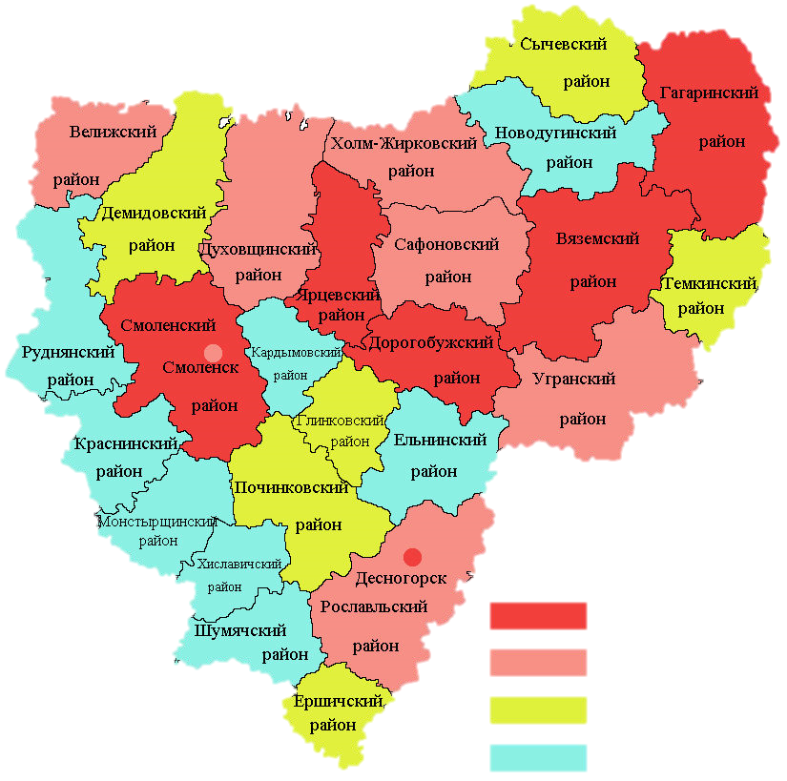
2) Дошкольное образование Доля детей в возрасте 1 - 6 лет, получающих дошкольную образовательную услугу
В 2019 году в Смоленской области функционировали 355 организации, осуществляющие образовательную деятельность по образовательным программам дошкольного образования, присмотр и уход за детьми .
По состоянию на 01.01.2020 в Смоленской области получают дошкольное образование 41,6 тыс. человек, что на 1,4% меньше по сравнению с 2019 годом.
В 2019 году приобретены здания детских садов на 150 мест каждое в деревне Алтуховка и микрорайоне Королевка г. Смоленска, начато строительство здания детского сада на 150 мест в микрорайоне Королевка г. Смоленска.
В 2019 году охват детей дошкольными образовательными учреждениями, в процентах от численности детей соответствующего возраста увеличился в 21 муниципальных образованиях области (в 2018 г. – в 20 районах).
Наибольший рост отмечен в Духовщинском (на 5 п.п.), Ярцевском (на 4,7 п.п.) районах, наибольшее снижение отмечено – в Руднянском районе (на 6,7 п.п.).
более 76,5%
от 60,7% до 75%
от 51,4% до 57,7%
менее 50%

Slide 20
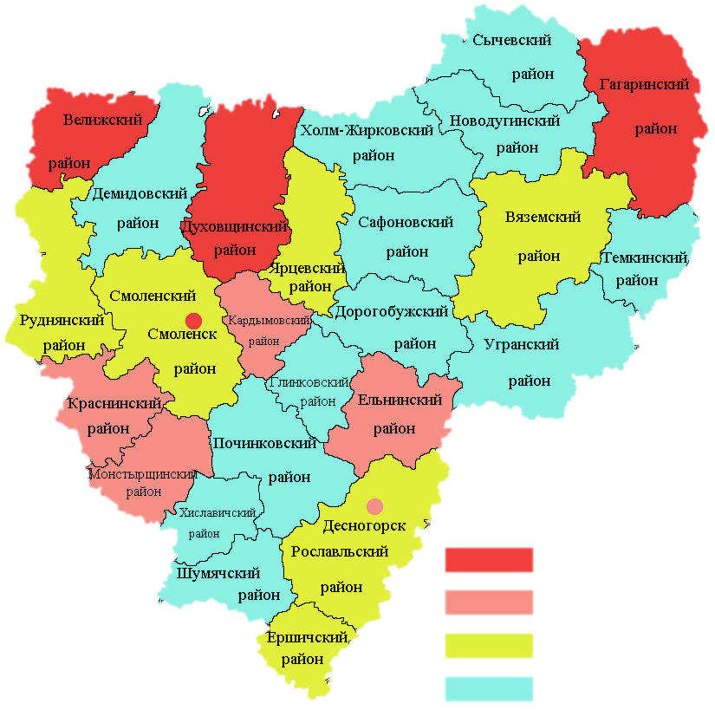
Доля детей в возрасте от одного года до шести лет, состоящих на учете для определения в муниципальные дошкольные образовательные учреждения
По состоянию на конец декабря 2019 года в очереди на предоставление мест в дошкольные образовательные учреждения Смоленской области состоит 234 человека в возрасте от 0 до 7 лет .
Отсутствует очередь на устройство в детские сады в 12 районах области (Дорогобужском, Сафоновском, Демидовском, Починковском, Сычевском, Шумячском, Новодугинском, Темкинском, Угранском, Глинковском, Хиславичском и Холм-Жирковском). Наименьшая доля детей в возрасте от 1 до 6 лет, состоящих в очереди для определения в муниципальные дошкольные образовательные учреждения, отмечена в Смоленском (1,6%), Ершичском (2,1%) и Вяземском (3,7%) районах. Наибольшая доля детей в возрасте от 1 до 6 лет отмечена в г. Смоленске – 29,3% (в 2018 г. – 36,7%), Велижском – 17,8% (в 2018 г. – 14,9%) и Гагаринском – 15% (в 2018 г. – 13%).
В 2019 году снижение показателя отмечено в 8 муниципалитетах, наибольшее - в Вяземском (на 8,3 п.п.). Рост показателя наблюдался в 3 муниципальных районах: в Велижском и Гагаринском районах (на 2,9 п.п. и 2 п.п. соответственно), в городе Десногорске - на 0,9 п.п.
более 13%
от 8% до 11%
от 1,6% до 7%
0%

Slide 21
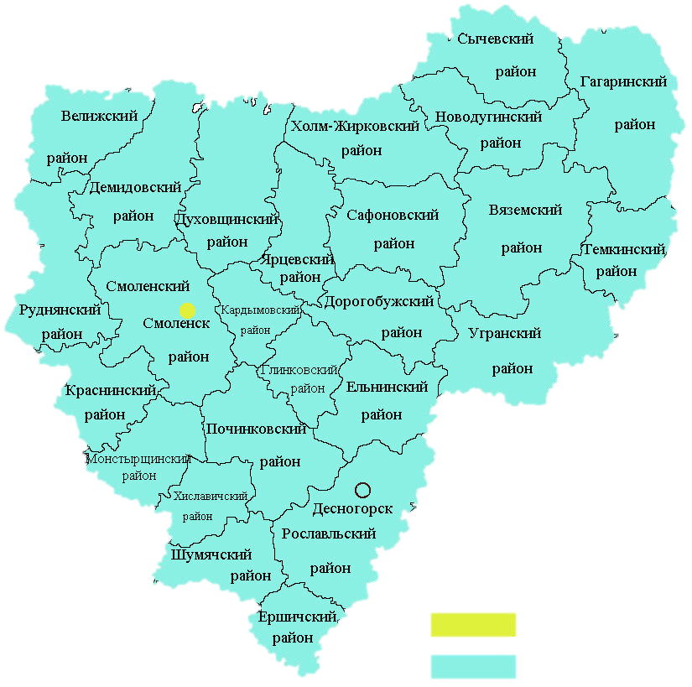
Доля муниципальных дошкольных образовательных учреждений, здания которых находятся в аварийном состоянии или требуют капитального ремонта
В 26 муниципальных образованиях области муниципальные дошкольные учреждения, здания которых находятся в аварийном состоянии или требуют капитального ремонта, отсутствуют.
Снижение показателя, характеризующее эффективность деятельности ОМСУ, отмечено в Духовщинском муниципальном образовании (с 33% до 0%). Рост показателя наблюдался в городском округе Смоленск (на 2,6 п.п.).
Следует отметить, что ежегодно в рамках подготовки образовательных учреждений к новому учебному году происходит выполнение мероприятий по ремонту и реконструкции зданий дошкольных образовательных учреждений, что влечет за собой снижение данного показателя.
3,8%
0%

Slide 22
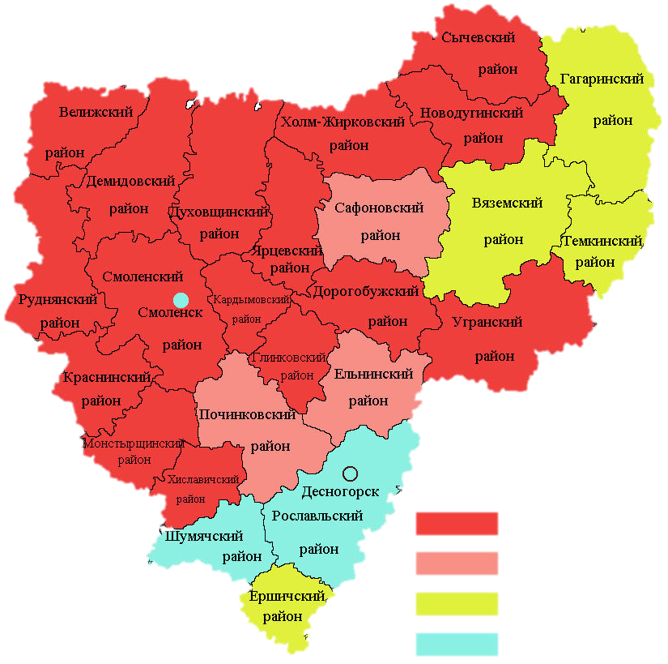
3) общее и дополнительное образование ДОЛЯ ВЫПУСКНИКОВ МУНИЦИПАЛЬНЫХ ОБЩЕОБРАЗОВАТЕЛЬНЫХ УЧРЕЖДЕНИЙ, СДАВШИХ ЕДИНЫЙ ГОСУДАРСТВЕННЫЙ ЭКЗАМЕН ПО РУССКОМУ ЯЗЫКУ И МАТЕМАТИКЕ
В 2019 г. в 16 муниципальных образованиях области доля выпускников МОУ, сдавших единый государственный экзамен по русскому языку и математике, составила 100%.
В 2019 году увеличение данного показателя наблюдалось в 6 муниципальных районах. Наибольший рост отмечен в Монастырщинском районе - на 7 п.п. Снижение показателя произошло только в 5 муниципалитетах, наибольшее – в Ельнинском районе(на 1,9 п.п.).
100%
от 98% до 99,5%
от 96,4% до 97,7%
менее 96%

Slide 23
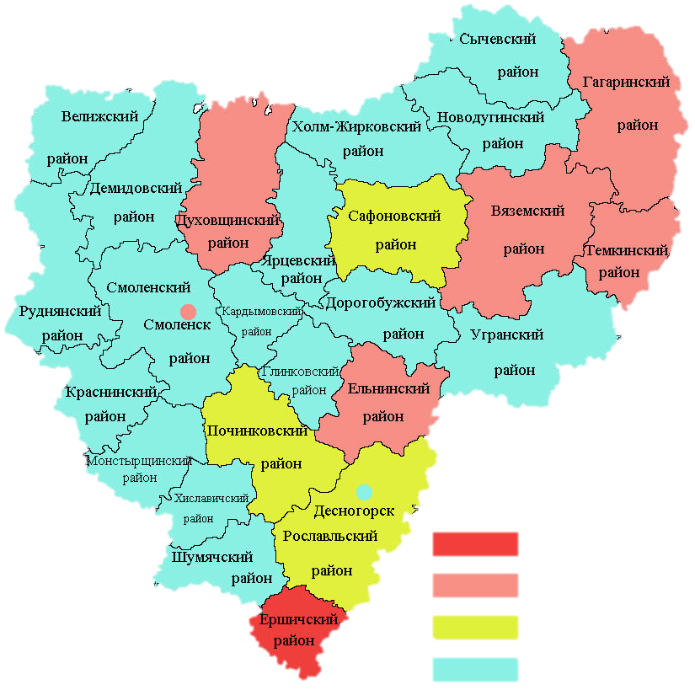
3) общее и дополнительное образование Доля выпускников муниципальных общеобразовательных учреждений, не получивших аттестат о среднем образовании
В 2019 году выпускники муниципальных общеобразовательных учреждений
в 17 районах области получили аттестат о среднем образовании (в 2018 году
в 14 районах).
Наибольшая доля выпускников, не получивших аттестат о среднем образовании, в Ершичском (3,6%) муниципальном районе. По сравнению с 2018 годом рост показателя наблюдался в 6 муниципальных образованиях, наибольшее - в Духовщинском на 3 п.п.
В 2019 году снижение доли выпускников, не получивших аттестат, отмечено в 10 муниципалитетах.
3,6%
от 2% до 3%
менее 1%
0%

Slide 24
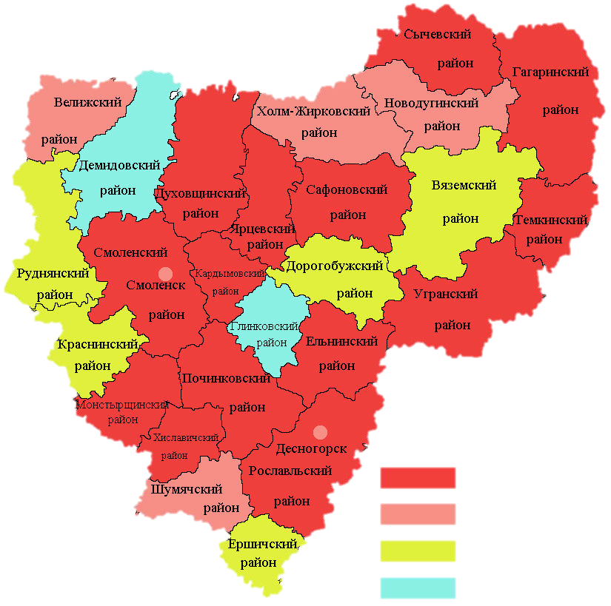
В 14 районах области (Гагаринском, Рославльском, Сафоновском, Смоленском, Ярцевском, Духовщинском, Кардымовском, Починковском, Сычевском, Ельнинском, Монастырщинском, Темкинском, Угранском, Хиславичском) все общеобразовательные учреждения соответствуют современным требованиям. В 2019 году увеличение данного показателя наблюдалось в 5 муниципальных районах и городе Смоленске. На уровне предшествующего года значение показателя сохранилось в 20 районах. Снижение показателя в 2019 году зафиксировано в городском округе Десногорске на 5 п.п.
ДОЛЯ МОУ, СООТВЕТСТВУЮЩИХ СОВРЕМЕННЫМ ТРЕБОВАНИЯМ ОБУЧЕНИЯ
100%
от 83% до 95%
от 66% до 81%
60%

Slide 25
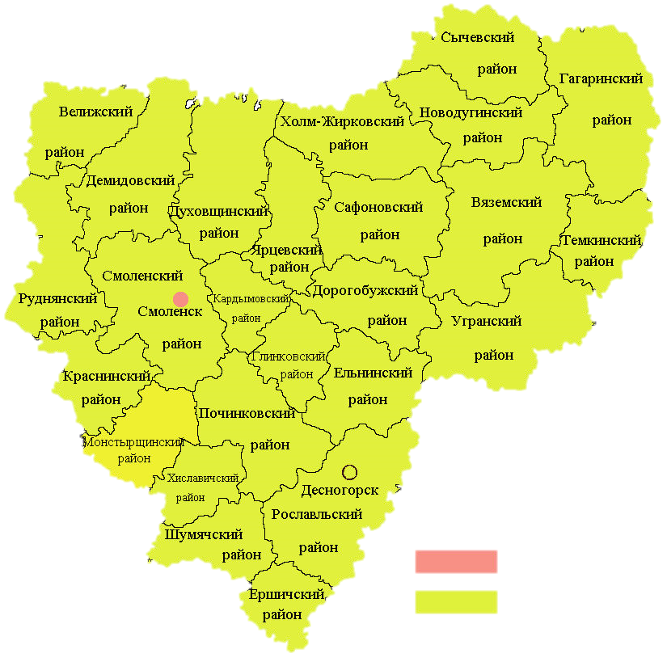
Доля МОУ, здания которых находятся в аварийном состоянии или требуют капитального ремонта
В 25 муниципальных районах области и городе Десногорске муниципальные общеобразовательные учреждения, здания которых находятся в аварийном состоянии или требуют капитального ремонта, отсутствуют.
В г. Смоленске показатель находится на уровне 2018 года.
Снижение показателя в 2019 году (на 13 процентных пункта) отмечено в Духовщинском районе.
Увеличение показателя в 2019 году не зафиксировано.
7%
0%

Slide 26
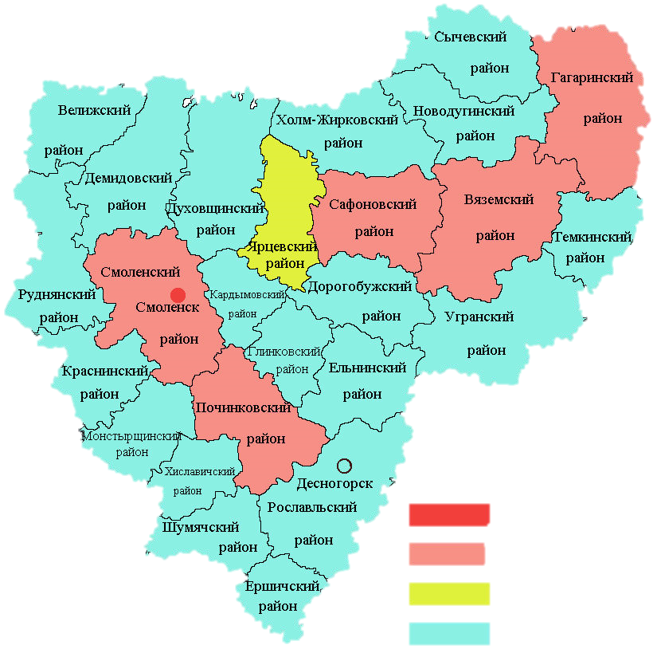
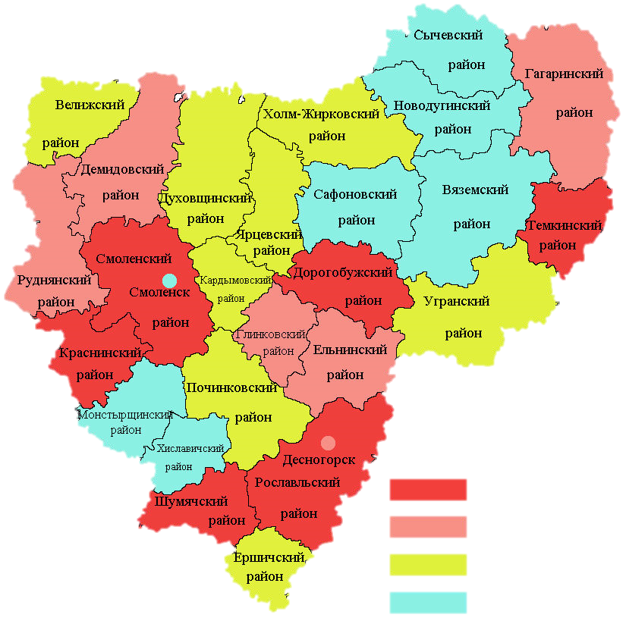
ДОЛЯ ДЕТЕЙ ПЕРВОЙ И ВТОРОЙ ГРУПП ЗДОРОВЬЯ В ОБЩЕЙ ЧИСЛЕННОСТИ ОБУЧАЮЩИХСЯ В МУНИЦИПАЛЬНЫХ ОБЩЕОБРАЗОВАТЕЛЬНЫХ УЧРЕЖДЕНИЯХ
ДОЛЯ ОБУЧАЮЩИХСЯ В МУНИЦИПАЛЬНЫХ ОБЩЕОБРАЗОВАТЕЛЬНЫХ УЧРЕЖДЕНИЯХ, ЗАНИМАЮЩИХСЯ ВО ВТОРУЮ (ТРЕТЬЮ) СМЕНУ
Наибольшая доля детей I и II групп здоровья - в Шумячском (98%), Краснинском (90%), Рославльском (89,9%), Дорогобужском (88,9%), Смоленском (88%) и Темкинском (87%) районах.
Наименьшая доля приходится на Вяземский район (56,9%), Сычевский район (59,4%), Монастырщинский район и город Смоленск (60%), Сафоновский и Хиславичский районы (64%), Новодугинский район (69%).
В 2019 году увеличение доли детей первой и второй групп здоровья наблюдалось в 12 муниципальных районах и в городском округе Смоленске.
Снижение показателя отмечено в 4 районах, максимальное - в Угранском районе на 7,8 п.п.
В 19 районах области и городе Десногорске все обучающиеся в муниципальных общеобразовательных учреждениях, занимаются в первую смену.
Наибольшая доля занимающихся во II (III) смену в г. Смоленске (23,6%).
Снижение доли обучающихся в МОУ, занимающихся во вторую (третью) смену, отмечено в 2 муниципальных районах (Рославльском и Вяземском). По сравнению с 2018 годом, доля обучающихся во II (III) смену увеличилась в Смоленском районе на 3,6 п.п. и в городском округе Смоленске - на 1,5 п.п.
В 21 муниципальном образовании показатель находится на уровне 2018 года.
более 87%
23,6%
от 82,9% до 86%
от 5% до 7,6%
от 71,5% до 81%
менее 1%
менее 69%
0%

Slide 27
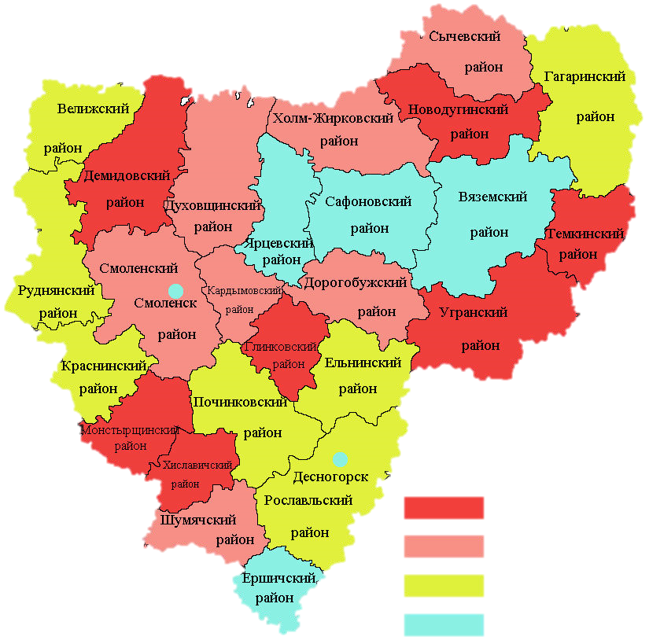
Расходы бюджета муниципального образования на общее образование в расчете на 1 обучающегося в МОУ
Наибольшие расходы на общее образование в расчете на 1 обучающегося в Темкинском (48,0 тыс. рублей) и Монастырщинском (44,9 тыс. рублей) районах. Наименьшие – в г. Десногорске (8,08 тыс. рублей) и г. Смоленске (10,7 тыс. рублей).
В 2019 году уровень расходов местных бюджетов на общее образование в расчете на 1 обучающегося увеличился по сравнению с 2018 годом в 13 муниципальных образованиях области и Десногорском городском округе. Наибольший рост сложился в Темкинском районе (в 1,2 раза). Наибольшее снижение расходов бюджета на 1 обучающегося отмечено в Ершичском районе (в 1,3 раза).
Величина расходов на 1 обучающегося в большей степени обусловлена наличием и долей в муниципальном образовании малокомплектных школ.
более 30 т. рублей
от 20 до 28 т. рублей
от 16,1 до 19,7 т. рублей
менее 15,1 т. рублей

Slide 28
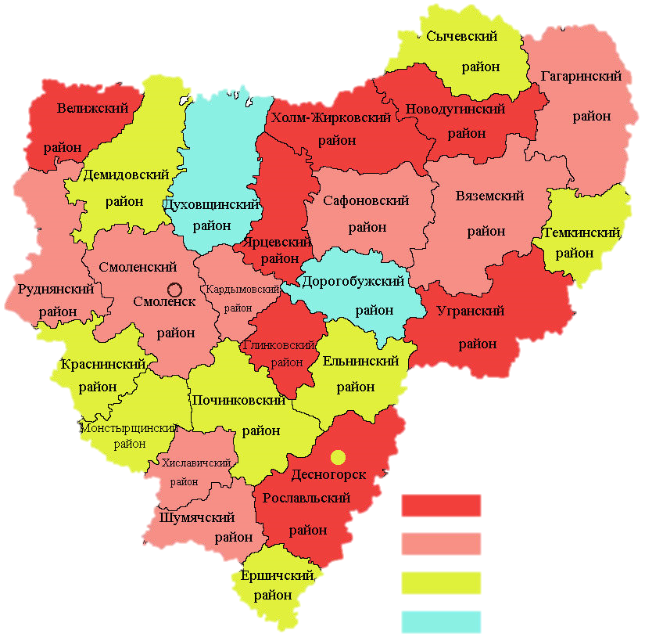
Доля детей в возрасте 5 -18 лет, получающих услуги по дополнительному образованию
В Смоленской области функционирует 98 организаций дополнительного образования детей, из них 45 – в сфере образования; 8 – в сфере физической культуры и спорта, 45 – в сфере культуры. В которых занимается более 71 тыс. человек, что составляет 76 процентов в общей численности детей и молодежи от 5 до 18 лет.
Доля детей, охваченных образовательными программами дополнительного образования детей в общей численности детей и молодежи от 5 до 18 лет, увеличилась за 2018 год на 1% и на 1 января 2019 года составляет 75%.
Наиболее высокие показатели по охвату детей дополнительным образованием в Новодугинском (99,6%) и Угранском (94,1%) районах. Низкий охват детей дополнительным образованием в Духовщинском (70%) и Дорогобужском (74,5%) районах.
В 2019 году по сравнению с 2018 годом доля детей, получающих услуги по дополнительному образованию, увеличилась в 16 муниципалитетах. Максимальное снижение показателя зафиксировано в Починковском районе (на 21,5 п.п.). В 3 районах области (Дорогобужском, Велижском и Ельнинском) показатель находится на уровне 2018 года.
более 84,8%
от 78% до 84%
от 75% до 75,5%
от 70% до 74,5%

Slide 29
4) культура Уровень фактической обеспеченности учреждениями культуры от нормативной потребности: клубами и учреждениями клубного типа; библиотеками; парками культуры и отдыха
Наибольший уровень обеспеченности населения клубами и учреждениями клубного типа в 2019 году отмечен в Сычевском (160%) районе, наименьший – в Смоленском районе (66,5%).
За 2019 год обеспеченность клубами и учреждениями клубного типа в Сычевском районе увеличилась с 157% до 160% (на 3 п.п), в городе Смоленске с 86% до 86,6% (на 0,6 п.п.) в 25 муниципальных образованиях показатель остался на уровне 2018 года.
Как и в предыдущие годы, показатель социальной обеспеченности населения библиотеками остается достаточно стабильным. В 23 муниципальных образованиях уровень обеспеченности соответствует социальным нормам. Наименьший уровень обеспеченности населения библиотеками отмечен в Смоленском (57%) и Дорогобужском (84,2%) районах, в городе Смоленске (64,1%) .
Население Рославльского, Холм-Жирковского и Ярцевского районов обеспечено парками культуры и отдыха согласно нормативной потребности. Уровень обеспеченности городского округа Смоленск остался на уровне 2018 года и составил 30,3%; городского округа Десногорск составил 0%.

Slide 30
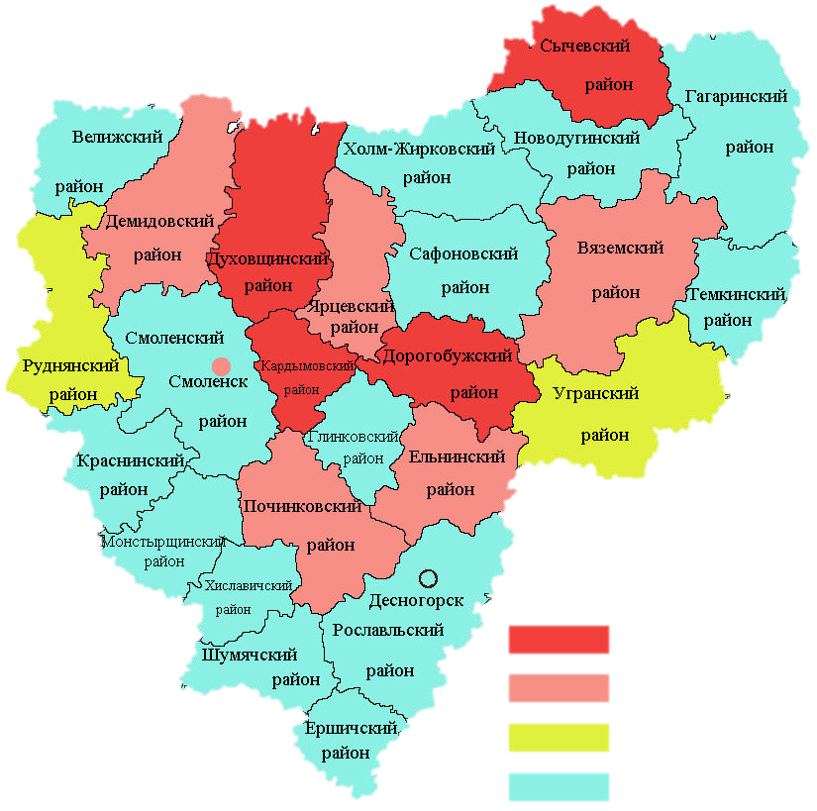
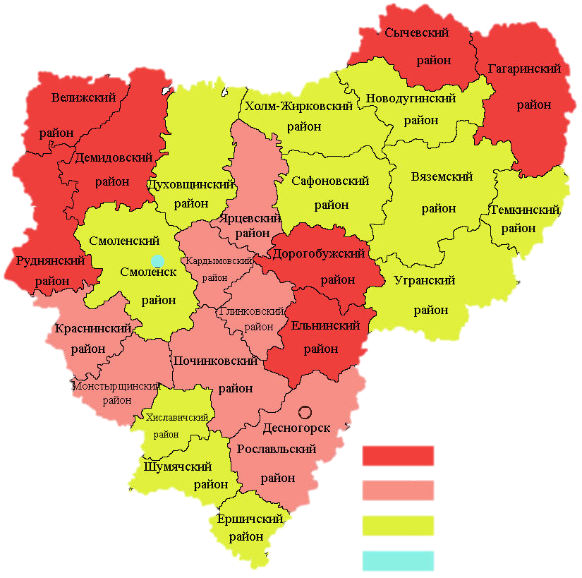
Доля муниципальных учреждений культуры, здания которых находятся в аварийном состоянии или требуют капитального ремонта
Доля объектов культурного наследия, находящихся в муниципальной собственности и требующих консервации или реставрации
В 2019 году доля муниципальных учреждений культуры, здания которых находятся в аварийном состоянии или требуют капитального ремонта, колеблется от 3,2% в Смоленском районе до 80% в Демидовском. В городском округе Смоленск муниципальные учреждения культуры в аварийном состоянии отсутствуют.
Снижение доли учреждений культуры, здания которых находятся в аварийном состоянии, отмечено в 8 муниципалитетах (наибольшее - в Ельнинском районе на 14,5 п.п.). По сравнению с 2018 годом доля муниципальных учреждений культуры в аварийном состоянии увеличилась в 5 районах области (максимальный рост - в Гагаринском районе, на 26 п.п.). В 14 муниципалитетах показатель находится на уровне 2018 года.
В 14 районах области и городе Десногорске объекты культурного наследия, требующие консервации или реставрации, отсутствуют.
В 21 муниципалитете показатель находится на уровне 2018 года. Снижение доли объектов, требующих реставрации или консервации в 2018 году, отмечено в 4 районах, наибольшее - в Кардымовском районе (на 38,9 п.п.); увеличение – в 2 районах (Починковском на 11 п.п., Руднянском на 5 п.п.).
более 23%
более 44,4%
от 12,5% до 20%
от 11% до 38,9%
менее 10%
от 2,5% до 5%
0%
0%

Slide 31
5) Физическая культура и спорт Доля населения, систематически занимающегося физической культурой и спортом
К услугам населения в 2019 году были предоставлены 2 648 спортивных сооружений (2018 год – 2 504 спортсооружения) с единовременной пропускной способностью 72,8 человека (2018 год – 67,5 тыс. человека), в том числе 24 стадиона с трибунами, 6 крытых спортивных объектов с искусственным льдом, 607 стандартных спортивных залов, двадцать восемь 25-метровых плавательных бассейнов и один 50-метровый, 54 стрелковых тира, 24 лыжные базы и 1 285 плоскостных спортивных сооружений.
В 2019 году завершено строительство и введено в эксплуатацию футбольное поле в городе Ярцево, продолжилось строительство физкультурно-оздоровительного комплекса с бассейном в городе Дорогобуже, реконструкция бассейна в поселке Кардымово.
В рамках реализации регионального проекта «Спорт – норма жизни», в Смоленской области в 2019 году созданы и оснащены современным спортивным оборудованием 10 спортивных площадок – центров тестирования ГТО в с. Глинка, г. Ельне, с. Ершичи, п. Монастырщина, с. Печерске, г. Рославле, г. Сафоново, с. Темкино, п. Хиславичи, п. Шумячи; построены спортивные площадки в с. Пригорское, г. Гагарине; модернизировано футбольное поле в пгт Красный Краснинского района.
По итогам деятельности в 2019 году положительная динамика показателя доли населения, систематически занимающегося спортом, отмечена в 26 муниципальных образованиях. Наибольший рост отмечен в Ярцевском и Сафоновском районах (на 5,2 п.п.). В Сычевском районе показатель находится на уровне 2018 года.

Slide 32
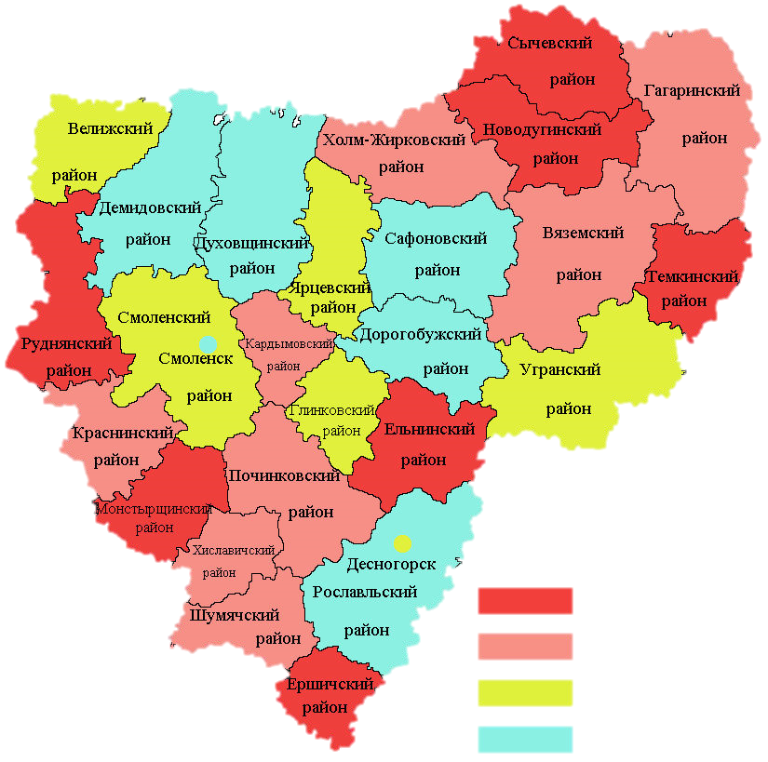
Доля обучающихся, систематически занимающихся физической культурой и спортом в общей численности обучающихся
В 2019 году доля обучающихся, систематически занимающихся физической культурой и спортом в общей численности обучающихся по муниципальным образованиям варьировалась от 52% (Духовщинский район) до 100% в 7 муниципальных районах области (Руднянском, Сычевском, Ельнинском, Ершичском, Монастырщинском, Новодугинском, Темкинском).
В 11 муниципалитетах показатель остается на уровне прошлого года.
Снижение доли обучающихся, систематически занимающихся физической культурой и спортом, в 2019 году зафиксировано в Рославльском районе на 4,5 п.п.
Наибольший рост показателя отмечен в Шумячском (на 29 п.п.) и Ельнинском (на 23 п.п.) муниципальных образованиях.
100%
от 90% до 99,2%
от 70% до 83,4%
менее 58,5%

Slide 33
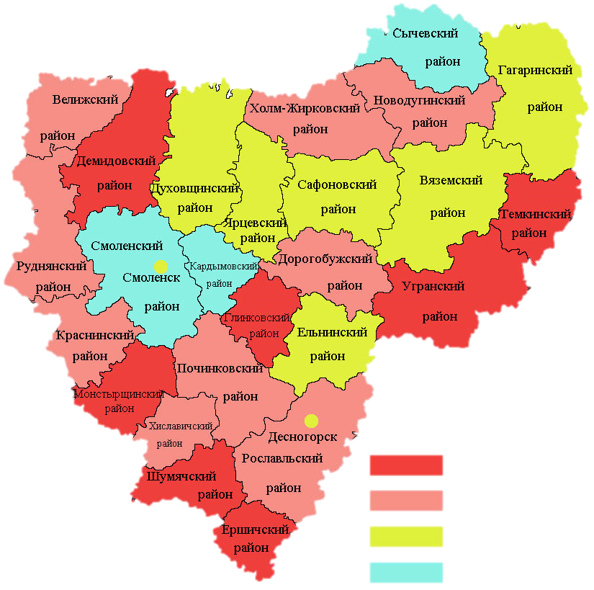
6) Жилищное строительство и обеспечение граждан жильем
Общая площадь жилых помещений, приходящаяся в среднем на 1 жителя
Наиболее высокие показатели обеспеченности общей площадью жилых помещений, приходящейся на одного жителя, в 2019 году сложились в Угранском (48,6 кв. м), Глинковском (41,8 кв. м) муниципальных районах.
Положительная динамика по данному показателю отмечена в 25 муниципальных образованиях.
Лидерами по темпу роста данного показателя являются Смоленский – рост на 6% (с 23,4 до 24,8 кв. метров) и Ершичский – рост также на 4,1% (с 36,9 до 38,4 кв. метров) муниципальные районы.
В 2019 году снижение площади жилых помещений, приходящейся в среднем на 1 жителя, отмечено в 2 муниципальных районах (Новодугинском и Руднянском районах).
более 35,9 кв.метров
от 31 до 34,1 кв.метров
от 26,5 до 30 кв.метров
менее 25,5 кв.метров

Slide 34
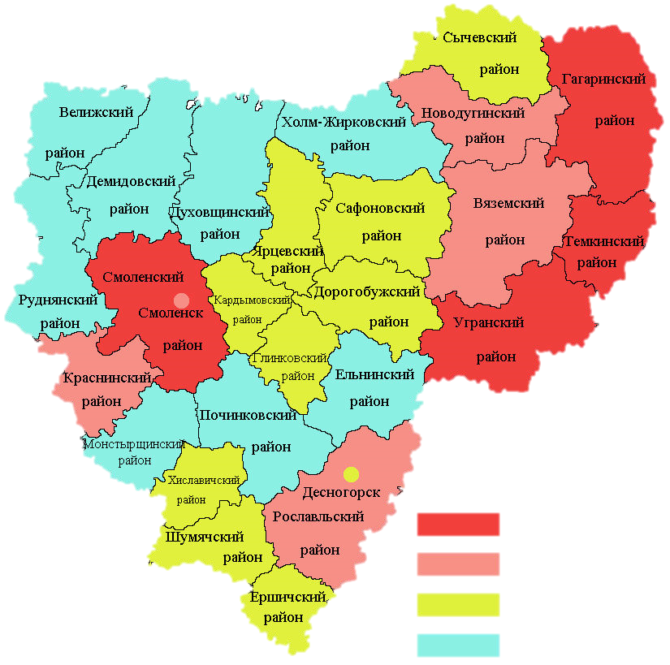
Общая площадь жилых помещений введенная в действие за 2019 год
Наибольшее значение показателя общей площади жилых помещений, введенной в действие за 2019 год, сложилось в Смоленском районе (1,65 кв. м.).
Наименьшее значение показателя (0,1 кв. м и менее) отмечено в 4 муниципальных образованиях: Руднянском, Велижском, Монастырщинском и Холм-Жирковском районах.
Положительная динамика по данному показателю отмечена в 19 муниципальных образованиях. Максимальный темп отмечен в Хиславичском районе (рост в 10 раз), наибольшее снижение площади жилых помещений, введенной в действие за 2019 год, отмечено в Кардымовском районе (снижение в 2,7 раз).
от 0,64 до 1,65 м²
от 0,31 до 0,5 м²
от 0,2 до 0,28 м²
0,17 м² и менее

Slide 35
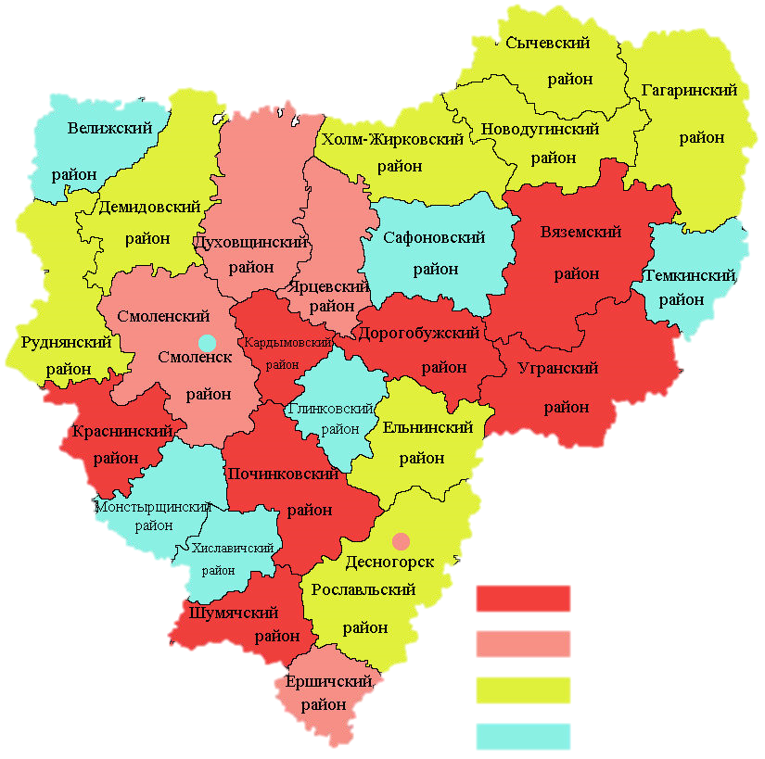
Площадь земельных участков, предоставленных для строительства в расчете на 10 тыс. человек населения
Наиболее значительные площади земельных участков, предоставленных для строительства, в расчете на 10 тыс. человек населения, предоставлены в следующих районах: Дорогобужском (17,75 га) и Краснинском (10,47 га).
Положительная динамика показателя в 2019 году отмечена в 14 муниципальных образованиях области.
Лидерами по темпу роста данного показателя являются город Десногорск – рост в 10 раз (с 0,3 до 3,1 га), Смоленский – рост в 5 раз (с 0,6 до 3,15 га), Шумячский – рост в 4,3 раза (с 1,0 до 4,3 га) муниципальные районы.
В 2019 году снижение активности в предоставлении площадей земельных участков, предоставленных для строительства, отмечено в 10 муниципалитетах.
Значение показателя на уровне 2018 года отмечено в 3 районах области (Монастырщинском, Демидовском и Ельнинском).
более 4 га
от 2,63 га до 3,85 га
от 1,1 га до 2,5 га
от 0 до 0,6 га

Slide 36
ПЛОЩАДЬ ЗЕМЕЛЬНЫХ УЧАСТКОВ, ПРЕДОСТАВЛЕННЫХ ДЛЯ СТРОИТЕЛЬСТВА, В ОТНОШЕНИИ КОТОРЫХ С ДАТЫ ПРИНЯТИЯ РЕШЕНИЯ О ПРЕДОСТАВЛЕНИИ ЗЕМЕЛЬНОГО УЧАСТКА НЕ БЫЛО ПОЛУЧЕНО РАЗРЕШЕНИЕ НА ВВОД В ЭКСПЛУАТАЦИЮ
В 2019 году в целом по Смоленской области площадь земельных участков, предоставленных для жилищного строительства, в отношении которых с даты принятия решения о предоставлении земельного участка или подписания протокола о результатах торгов не было получено разрешение на ввод в эксплуатацию в течение 3 лет, увеличилась с 2366,3 до 2453,3 тыс. кв. метров, иных объектов капитального строительства - в течение 5 лет снизилась с 2123,0 до 1998,7 тыс. кв. метров.
При этом следует отметить, что земельные участки, разрешение по которым не было получено в течение 3 лет, присутствовали в 11 муниципалитетах. Максимальное значение отмечено в Гагаринском районе (983,8 тыс. кв. метров). Наименьшая площадь - в Ельнинском районе (3,2 тыс. кв. метров).
Земельные участки для строительства иных объектов, по которым не было получено разрешение в течение 5 лет, отмечены в 11 муниципальных образованиях. Максимальное значение отмечено в Гагаринском (884,9 тыс. кв. метров) районе. Наименьшее - в Дорогобужском районе (1,0 тыс. кв. метров).

Slide 37
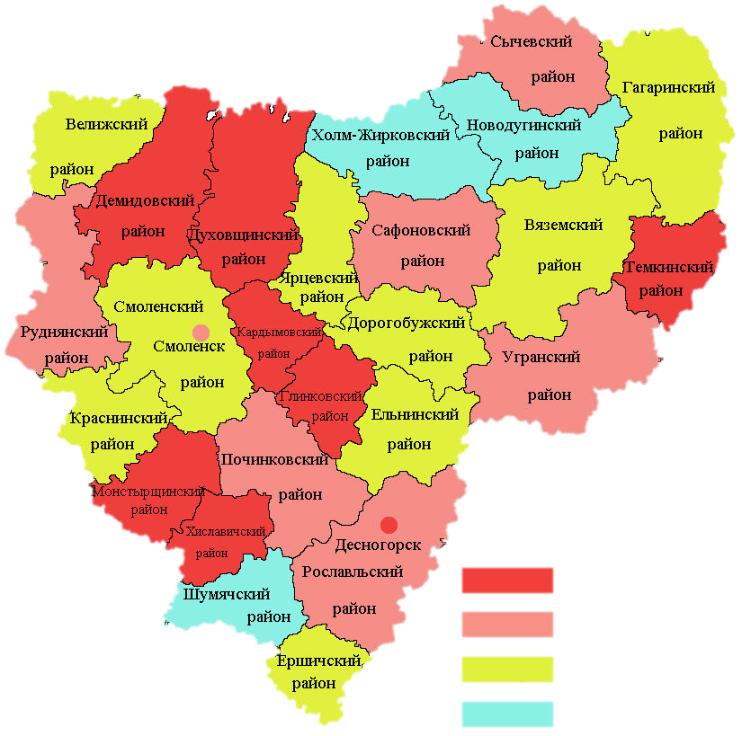
7) ЖИЛИЩНО-КОММУНАЛЬНОЕ ХОЗЯЙСТВО ДОЛЯ МНОГОКВАРТИРНЫХ ДОМОВ, В КОТОРЫХ СОБСТВЕННИКИ ПОМЕЩЕНИЙ ВЫБРАЛИ И РЕАЛИЗУЮТ ОДИН ИЗ СПОСОБОВ УПРАВЛЕНИЯ МНОГОКВАРТИРНЫМИ ДОМАМИ, В ОБЩЕМ ЧИСЛЕ МНОГОКВАРТИРНЫХ ДОМОВ
В 2019 году в 8 муниципальных образованиях области все собственники помещений в многоквартирных домах реализовали право на выбор одного из способов управления (в 2018 г. - в 9 районах). Недостаточно активно идет внедрение современных способов управления многоквартирными домами в Шумячском (40%) и Новодугинском (79%) районах.
Рост показателя в 2019 году зафиксирован в 9 муниципальных образованиях. Наибольший рост показателя отмечен в Гагаринском районе (на 10,3 п.п.) и г. Десногорске (на 6 п.п.).
Отрицательная динамика по данному показателю в 2019 году зафиксирована в 4 районах области, наибольшая - в Ярцевском (-2,9 п.п.) и Угранском (-2 п.п.) районах.
100%
от 98% до 99,9%
от 90% до 97,5%
менее 88%

Slide 38
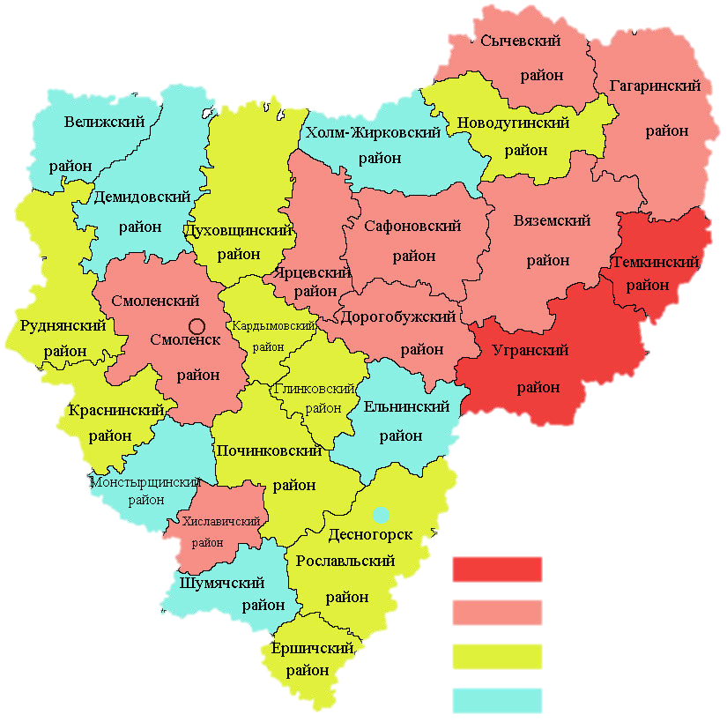
Доля организаций коммунального комплекса, осуществляющих производство товаров, оказание услуг по водо-, тепло-, газо- и электроснабжению, водоотведению, очистке сточных вод, утилизации (захоронению) твердых бытовых отходов и использующих объекты коммунальной инфраструктуры на праве частной собственности, по договору аренды или концессии, участие субъекта Российской Федерации и (или) городского округа (муниципального района) в уставном капитале которых составляет не более 25 процентов
В 2019 году доля организаций коммунального комплекса, в которых участие государства и муниципалитета составляет не более 25 процентов, в общем числе организаций коммунального комплекса, осуществляющих свою деятельность на территории городского округа (муниципального района), варьировалась в муниципальных образованиях области от 27,3% до 100%.
При этом максимальные значения (100%) отмечены в 2 районах: Темкинском и Угранском.
Минимальные (50% и менее) - в 6 районах области (Велижском, Холм-Жирковском, Демидовском, Монастырщинском, Ельнинском и Шумячском районах) и в городе Десногорске.
100%
от 80,8% до 92%
от 57% до 79%
50% и менее

Slide 39
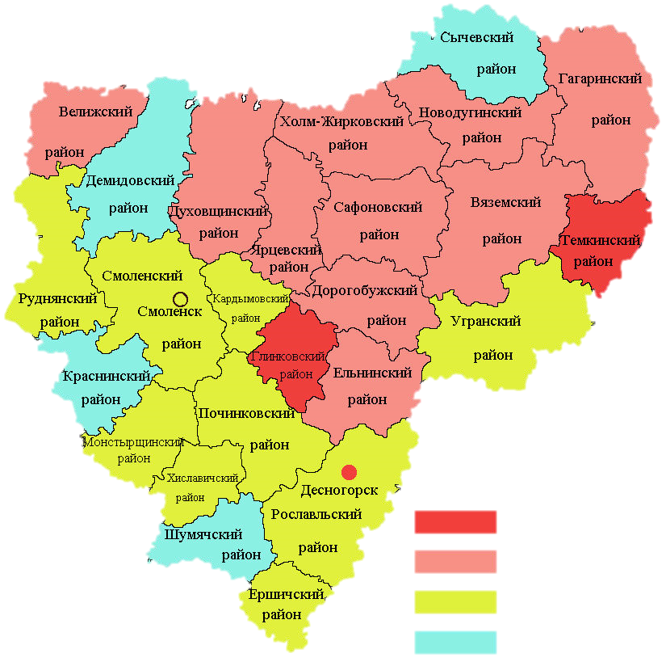
ДОЛЯ МНОГОКВАРТИРНЫХ ДОМОВ, РАСПОЛОЖЕННЫХ НА ЗЕМЕЛЬНЫХ УЧАСТКАХ, В ОТНОШЕНИИ КОТОРЫХ ОСУЩЕСТВЛЕН ГОСУДАРСТВЕННЫЙ КАДАСТРОВЫЙ УЧЕТ
Положительная динамика доли МКД, расположенных на земельных участках, в отношении которых осуществлен кадастровый учет, отмечена в городе Смоленске и 12 районах области, самый высокий прирост обеспечен в Дорогобужском и Починковском районах (на 6 п.п.).
В г. Десногорске, Глинковском и Темкинском районах все многоквартирные дома стоят на кадастровом учете.
Низкая активность по постановке многоквартирного жилья на кадастровый учет отмечена в Шумячском (2,03%), Краснинском (6,6%) и Сычевском (7,3%) районах.
В Демидовском районе земельные участки под многоквартирными домами не стоят на кадастровом учете.
100%
от 60% до 98%
от 11,8% до 56,6%
от 0% до 7,3%

Slide 40
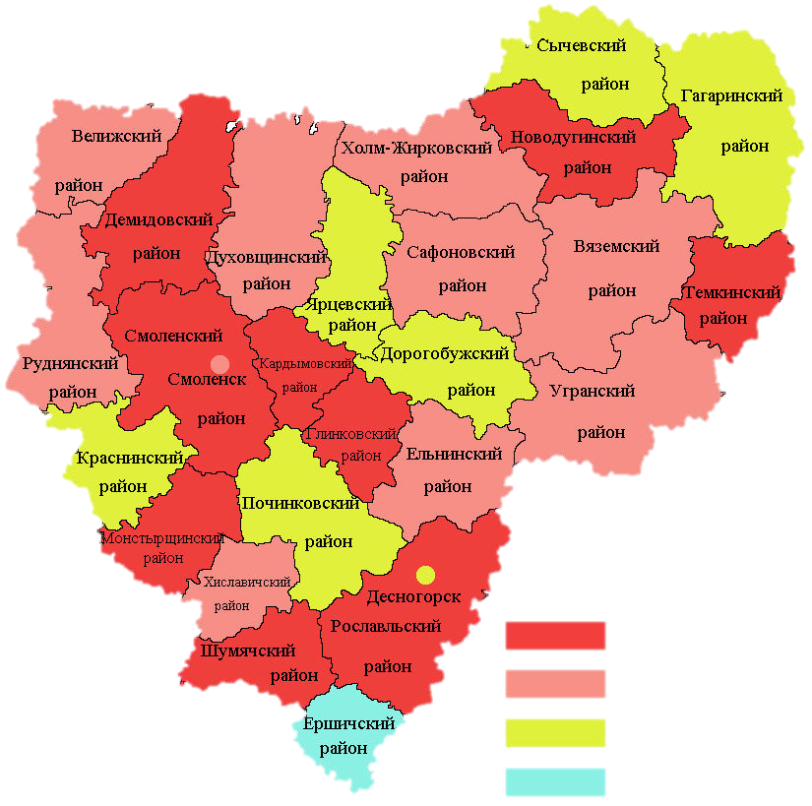
ДОЛЯ НАСЕЛЕНИЯ, ПОЛУЧИВШЕГО ЖИЛЫЕ ПОМЕЩЕНИЯ И УЛУЧШИВШЕГО ЖИЛИЩНЫЕ УСЛОВИЯ В ОТЧЕТНОМ ГОДУ, В ОБЩЕЙ ЧИСЛЕННОСТИ НАСЕЛЕНИЯ, СОСТОЯЩЕГО НА УЧЕТЕ В КАЧЕСТВЕ НУЖДАЮЩЕГОСЯ В ЖИЛЫХ ПОМЕЩЕНИЯХ
В 2019 году по сравнению с 2018 годом доля населения, получившего жилые помещения и улучшившего жилищные условия, в общей численности населения, состоящего на учете в качестве нуждающегося в жилых помещениях, выросла в 14 муниципальных образованиях.
Максимальное увеличение данного показателя отмечено в Новодугинском районе на 9,8 п.п., снижение - в Глинковском районе (на 15 п.п.). В Гагаринском, Смоленском, Демидовском, Духовщинском, Кардымовском, Ершичском и Темкинском районах показатель находится на уровне 2018 года.
Наибольшее значение показателя сложилось в Шумячском (65,2%), Демидовском (29%), и Смоленском (28%) районах.
Наименьшее – в Ярцевском (0,97%) и Гагаринском (0,8%) районах.
В Ершичском районе в 2019 году никто из жителей, состоящих на учете в качестве нуждающегося в жилых помещения, не получил жилья (не улучшил свои жилищные условия).
10% и более
от 5% до 9,8%
менее 4,3%
0%

Slide 41
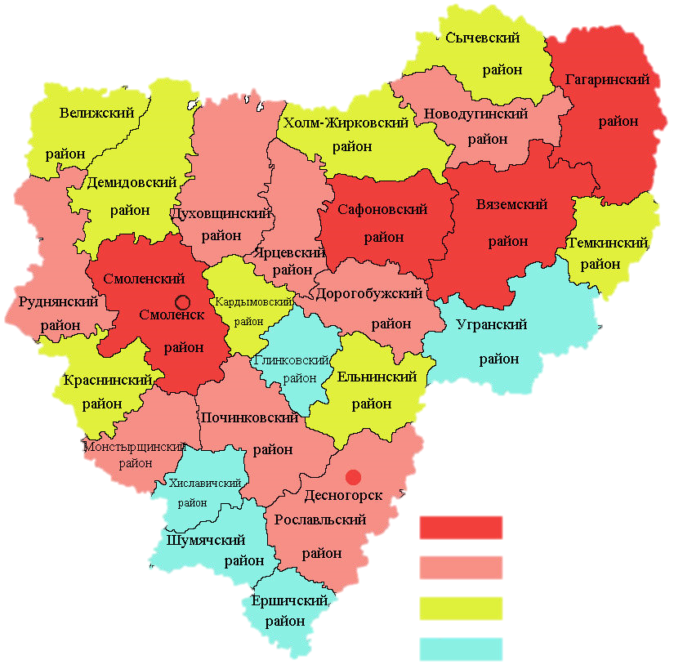
8) организация муниципального управления доля налоговых и неналоговых доходов местного бюджета в общем объеме собственных доходов бюджета муниципального образования
В 2019 году наибольшую долю налоговых и неналоговых доходов в общем объеме собственных доходов муниципального образования имели городские округа Десногорск (79,9%), Смоленск (68,7%), а также Гагаринский (72,9%), Вяземский (70,3%), Смоленский (63,07%) и Сафоновский (60,7%) районы.
Среди муниципальных образований по прежнему наибольшую группу составляют районы с собственными доходами, занимающими менее 60% в общем объеме доходов бюджета муниципального образования.
В 2019 году наблюдался рост доли налоговых и неналоговых доходов в 15 муниципалитетах, при этом наибольший рост обеспечен в Новодугинском районе (на 5,9 п.п.) и Руднянском (на 5,7 п.п.) районах.
Снижение показателя произошло в 12 муниципальных образованиях (максимальное - в городе Смоленске на 16,9 п.п.).
Самый низкий показатель доли налоговых и неналоговых доходов местного бюджета в общем объеме собственных доходов бюджета муниципального образования сложился в районах: Ершичском (15%) и Хиславичском (13,6%).
более 60,7%
от 26,1% до 46,9%
от 20% до 25,4%
менее 18,6%

Slide 42
Доля основных фондов организаций муниципальной формы собственности, находящихся в стадии банкротства
Объем не завершенного в установленные сроки строительства, осуществляемого за счет средств бюджета
По итогам 2019 года наличие основных фондов организаций муниципальной формы собственности, находящихся в стадии банкротства, зафиксировано в 3 муниципальных образованиях (в 2018 г. – 3).
Среди муниципальных районов организации-банкроты зафиксированы в 2 районах (Ярцевском, Вяземском) и в городском округе Смоленск.
Максимальное значение показателя отмечено в Вяземском районе (14%).
Снижение доли основных фондов несостоятельных организаций муниципальной формы собственности произошел в Вяземском районе (с 61% до 14%), увеличение доли - в Ярцевском районе (с 0,54% до 1,65%) .
Значение показателя на уровне 2018 года отмечено в городе Смоленске.
Объем не завершенного в установленные сроки строительства, осуществляемого за счет средств бюджета городского округа (района) в 2019 г. зафиксирован в 6 муниципальных образованиях (в 2018 г. – 6).
Увеличение показателя отмечается в Ярцевском, Вяземском и Краснинском районах.
Сокращение доли не завершенного строительства отмечено в Темкинском и Глинковском районах и городском округе Смоленск.
Значение показателя на уровне 2018 года отмечено в городе Десногорске.

Slide 43
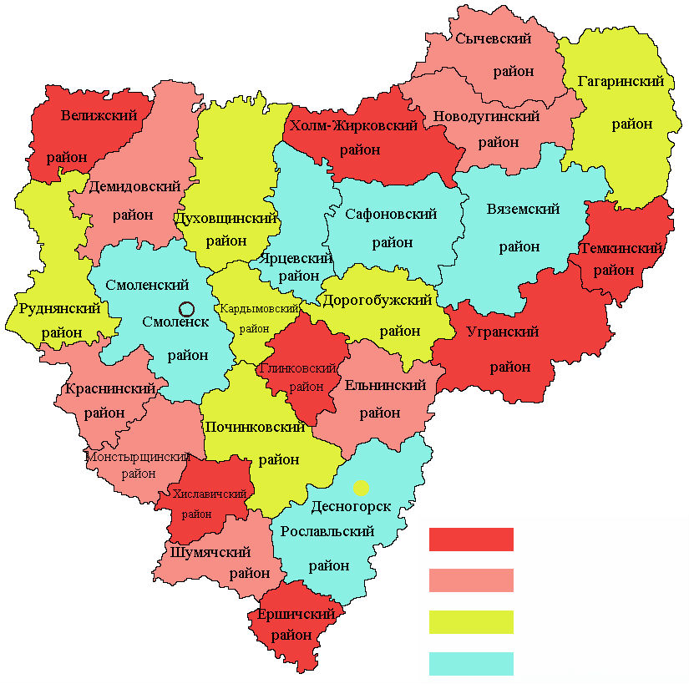
Расходы бюджета муниципального образования на содержание работников органов местного самоуправления в расчете на одного жителя муниципального образования
Объем расходов бюджета на содержание работников органов местного самоуправления в расчете на одного жителя в 2019 году составил:
в городских округах от 1114,7 рубля в городе Смоленске до 1511,5 рублей в городе Десногорске;
в муниципальных районах от 994,1 рублей в Смоленском районе до 5640,4 рублей в Глинковском районе.
более 3,6 тыс. рублей
от 2,7 до 3,5 тыс.рублей
от 1,5 до 2,7 тыс. рублей
менее 1,3 тыс. рублей

Slide 44
Среднегодовая численность постоянного населения
Муниципальные образования с наиболее высокой среднегодовой численностью постоянного населения: Вяземский (73,6 тыс.чел.), Рославльский (67,5 тыс.чел.) и Смоленский (63,544 тыс.чел.) муниципальные районы и городские округа Смоленск (327,5 тыс.чел.) и Десногорск (27,308 тыс.чел.).
C низкой – Глинковский (4,054 тыс.чел.), Темкинский (5,713 тыс.чел), Ершичский (5,753 тыс.чел.). Угранский (7,24 тыс.чел.) и Хиславичский (7,61 тыс.чел.) муниципальные районы.
Рост численности населения отмечен в Смоленском (103,7%) муниципальном районе. Уменьшилась численность постоянного населения по сравнению с уровнем 2018 года в 26 муниципалитетах.
Доля просроченной кредиторской задолженности по оплате труда (включая начисления на оплату труда) муниципальных учреждений в общем объеме расходов муниципального образования на оплату труда (включая начисления на оплату труда)
Кредиторская задолженность по оплате труда (включая начисления на оплату труда) в муниципальных бюджетных учреждениях во всех муниципальных образованиях Смоленской области на конец 2019 года отсутствовала, так же как и в 2018 году.
Наличие в городском округе (муниципальном районе) утвержденного генерального плана городского округа (схемы территориального планирования муниципального района)
По состоянию на 2014 г. генеральные планы городских округов (схемы территориального планирования муниципальных районов) разработаны и утверждены во всех муниципальных образованиях области.

Slide 45
9) Энергосбережение и повышение энергетической эффективности Потребление электрической энергии
Удельная величина потребления электроэнергии в многоквартирных домах муниципальных образований в 2019 г. колеблется от 293,4 (Рославльский район) до 1012,4 кВт.час (Угранский район) на одного проживающего.
Снижение потребления к уровню 2018 года произошло в 11 муниципалитетах, наибольшее - в Угранском районе (в 1,1 раза).
Рост потребления электроэнергии в расчете на 1 проживающего в МКД отмечен в 10 муниципальных образованиях. Наибольший (109,1%) - в Рославльском районе.
Удельная величина потребления электроэнергии муниципальными бюджетными учреждениями в 2019 г. колеблется от 31,4 (Руднянский район) до 240,12 кВт.час (Холм-Жирковский район) на одного жителя. Снижение отмечено в 16 муниципалитетах, наибольшее (в 1,3 раза) - в Хиславичском районе.
Рост потребления электроэнергии произошел в 7 муниципальных образованиях области, наибольший - в Угранском районе, более чем в 1,4 раза.
Потребление тепловой энергии
Удельная величина потребления тепловой энергии в МКД в 2019 г. варьировалась от 0,06 (Ершичский район) до 0,31 Гкал (Ельнинский район) на 1 кв.м общей площади МКД.
Снижение удельного потребления тепловой энергии в МКД произошло в 19 муниципальных образованиях, в т.ч. более чем в 4 раза - в Ершичском районе. Рост произошел в Велижском районе (на 0,3%).
Удельная величина потребления тепловой энергии муниципальными бюджетными учреждениями в 2019 г. колебалась от 0,04 (Темкинский район) до 2,5 Гкал (Угранский район) на 1 кв.м общей площади этих учреждений. Снижение показателя произошло в 14 муниципалитетах, в т.ч. - в Угранском районе (в 1,5 раза).
Рост удельной величины потребления теплоэнергии отмечен в 5 муниципалитетах, наибольший – в Ершичском районе (в 1,9 раз).

Slide 46
Потребление горячей воды
Удельная величина потребления горячей воды в многоквартирных домах в 2019 г. варьировалась от 12,42 до 33,5 куб. м на 1 проживающего. Снижение показателя отмечено в 10 муниципальных образованиях, в которых многоквартирные дома снабжаются горячей водой, в т.ч. более чем на 27% - в Рославльском районе.
Рост показателя в 1,5 раза произошел в Ельнинском районе. В 10 районах области водоснабжение горячей водой многоквартирных домов отсутствует.
Удельная величина потребления горячей воды муниципальными бюджетными учреждениями в среднем по муниципалитетам, в которых осуществлялось централизованное снабжение муниципальных бюджетных учреждений горячей водой, варьировалась от 0,073 (Краснинский район) до 4,3 куб. м (Рославльский район) на 1 жителя.
Снижение произошло в 9 муниципалитетах, в т.ч. более чем на 9% - в Краснинском районе. Рост удельной величины потребления горячей воды муниципальными бюджетными учреждениями отмечен в 3 муниципалитетах, наибольший - в Рославльском районе (в 2,5 раза). На уровне прошлого года отмечено потребление в 4 муниципальных образованиях.
Потребление холодной воды
Удельная величина потребления холодной воды в МКД в 2019 г. в среднем по муниципалитетам варьировалась от 12,0 (Новодугинский район) до 67,2 куб. м (Духовщинский район) на 1 проживающего. Сокращение потребления отмечено в 17 муниципалитетах. Максимальное (в 1,7 раз) – в Монастырщинском районе.
Рост удельного потребления холодной воды в МКД произошел в 7 муниципальных образованиях. Максимальное (в 1,1 раза) - в Ершичском районе. На уровне прошлого года отмечено потребление в 3 муниципальных образованиях.
Удельная величина потребления холодной воды муниципальными бюджетными учреждениями в среднем по области варьировалась от 0,356 (в Ершичском районе) до 17,7 куб. м (Велижский район) на 1 жителя.
Снижение показателя произошло в 19 муниципалитетах, в т.ч. более чем на 40% - в Ершичском районе.
Рост потребления холодной воды муниципальными бюджетными учреждениями отмечен в 3 муниципальных образованиях, из них наибольший рост (в 1,1 раза) - в Духовщинском районе.
Значение показателя на уровне 2018 года отмечено в Руднянском, Сычевском, Демидовском, Глинковском и Темкинском районах.

Slide 47
Потребление природного газа
Удельная величина потребления природного газа в многоквартирных домах в среднем по муниципалитетам варьировалась от 10,3 (Шумячский район) до 639 куб. м (Ершичский район) на 1 проживающего, в которых имеется данный вид энергоресурсов.
Снижение показателя отмечено в 13 муниципальных образованиях. Наибольшее (на 63%) - в Краснинском районе. Рост удельной величины потребления природного газа в МКД произошел в 6 районах, в т.ч. более чем в 1,2 раза - в Ершичском районе. На уровне прошлого года отмечено потребление в 5 муниципальных образованиях (в Руднянском, Демидовском, Сычевском , Шумячском и Темкинском районах).
Удельная величина потребления природного газа муниципальными бюджетными учреждениями в 2019 г. в среднем варьировалась от 0,44 (город Смоленск) до 53,4 куб. м (Глинковский район) на 1 жителя.
Снижение потребления природного газа произошло в 11 муниципальных образованиях, наибольшее (более чем на 32%) - в Новодугинском районе (за счет высокой базы 2018 года). Рост отмечен в 7 муниципалитетах, в т.ч. более чем в 1,1 раза - в Ершичском районе. На уровне прошлого года отмечено потребление в 5 муниципальных образованиях (в Вяземском, Руднянском, Демидовском, Сычевском и Темкинском районах).

Slide 48
10) ПРОВЕДЕНИЕ НЕЗАВИСИМОЙ ОЦЕНКИ КАЧЕСТВА УСЛОВИЙ ОКАЗАНИЯ УСЛУГ ОРГАНИЗАЦИЯМИ В СФЕРАХ КУЛЬТУРЫ, ОХРАНЫ ЗДОРОВЬЯ, ОБРАЗОВАНИЯ И СОЦИАЛЬНОГО ОБСЛУЖИВАНИЯ
В 2019 году независимую оценку качества условий оказания услуг прошли организации культуры в 24 муниципальных районах.
Максимальное значение показателя:
Велижский, Руднянский и Ершичский районы.
Минимальное значение показателя:
Темкинский, Ярцевский и Сычевский районы.
В 2019 году независимую оценку качества условий оказания услуг прошли организации в сфере образования в 24 муниципальных районах. Максимальное значение показателя – в городе Смоленске, минимальное – в Темкинском районе.
В 2019 году независимую оценку качества условий оказания услуг прошли организации в сфере социального обслуживания в 22 муниципальных районах. Максимальное значение показателя – в Кардымовском районе.
В 2019 году независимая оценка качества условий оказания услуг организациями в сферах охраны здоровья, в соответствии с докладами глав муниципальных образований, отсутствует.

Slide 49
II. ИТОГИ СОЦИОЛОГИЧЕСКИХ ОПРОСОВ НАСЕЛЕНИЯ
Удовлетворенность населения деятельностью органов местного самоуправления городского округа (муниципального района)
Наиболее высокий уровень удовлетворенности населения деятельностью органов местного самоуправления в 2019 году зафиксирован в Смоленском (67,3%), Сафоновском (63,7%) и Ершичском (62%) районах.
Наихудшие показатели уровня удовлетворенности выявлены в Угранском (32,9%) и Велижском (38,7%) районах.
Результаты опросов населения в 2019 году свидетельствуют о снижении уровня удовлетворенности населения деятельностью органов местного самоуправления в 16 муниципальных образованиях Смоленской области. Наибольшее снижение показателя отмечено в Монастырщинском районе (на 17,5 п.п.).

Slide 50
III. РЕЗУЛЬТАТЫ ОЦЕНКИ ЭФФЕКТИВНОСТИ ДЕЯТЕЛЬНОСТИ ОРГАНОВ МЕСТНОГО САМОУПРАВЛЕНИЯ ГОРОДСКИХ ОКРУГОВ И МУНИЦИПАЛЬНЫХ РАЙОНОВ
Оценка эффективности деятельности органов местного самоуправления городских округов и муниципальных районов в 2019 году проведена по достигнутому уровню и динамике показателей социально-экономического развития.
Рейтинг городских округов и муниципальных районов по достигнутому уровню и динамике показателей в сфере «Экономическое развитие» по итогам 2019 года.
место | 1 группа | 2 группа | 3 группа
1 | Смоленск | Ярцевский район | Холм-Жирковский район
2 | Десногорск | Дорогобужский район | Хиславичский район
3 |  | Смоленский район | Сычевский район
4 |  | Сафоновский район | Велижский район
5 |  | Руднянский район | Новодугинский район
6 |  | Починковский район | Кардымовский район
7 |  | Гагаринский район | Краснинский район
8 |  | Рославльский район | Ершичский район
9 |  | Вяземский район | Угранский район
10 |  |  | Ельнинский район
11 |  |  | Монастырщинский район
12 |  |  | Демидовский район
13 |  |  | Глинковский район
14 |  |  | Темкинский район
15 |  |  | Шумячский район
16 |  |  | Духовщинский район

Slide 51
Рейтинг городских округов и муниципальных районов по достигнутому уровню и динамике показателей в сфере «Дошкольное образование» по итогам 2019 года
место | 1 группа | 2 группа | 3 группа
1 | Десногорск | Дорогобужский район | Холм-Жирковский район
2 | Смоленск | Сафоновский район | Угранский район
3 |  | Смоленский район | Темкинский район
4 |  | Вяземский район | Глинковский район
5 |  | Ярцевский район | Демидовский район
6 |  | Рославльский район | Сычевский район
7 |  | Гагаринский район | Новодугинский район
8 |  | Руднянский район | Шумячский район
9 |  | Починковский район | Ершичский район
10 |  |  | Хиславичский район
11 |  |  | Велижский район
12 |  |  | Кардымовский район
13 |  |  | Краснинский район
14 |  |  | Ельнинский район
15 |  |  | Монастырщинский район
16 |  |  | Духовщинский район

Slide 52
Рейтинг городских округов и муниципальных районов по достигнутому уровню и динамике показателей в сфере «Общее и дополнительное образование» по итогам 2019 года
место | 1 группа | 2 группа | 3 группа
1 | Десногорск | Починковский район | Темкинский район
2 | Смоленск | Сафоновский район | Новодугинский район
3 |  | Руднянский район | Глинковский район
4 |  | Рославльский район | Ельнинский район
5 |  | Дорогобужский район | Сычевский район
6 |  | Ярцевский район | Краснинский район
7 |  | Смоленский район | Угранский район
8 |  | Вяземский район | Кардымовский район
9 |  | Гагаринский район | Ершичский район
10 |  |  | Хиславичский район
11 |  |  | Монастырщинский район
12 |  |  | Велижский район
13 |  |  | Холм-Жирковский район
14 |  |  | Духовщинский район
15 |  |  | Демидовский район
16 |  |  | Шумячский район

Slide 53
Рейтинг городских округов и муниципальных районов по достигнутому уровню и динамике показателей в сфере «КУЛЬТУРА» по итогам 2019 года.
место | 1 группа | 2 группа | 3 группа
1 | Десногорск | Руднянский район | Сычевский район
2 | Смоленск | Починковский район | Темкинский район
3 |  | Рославльский район | Ершичский район
4 |  | Гагаринский район | Новодугинский район
5 |  | Вяземский район | Шумячский район
6 |  | Ярцевский район | Хиславичский район
7 |  | Смоленский район | Холм-Жирковский район
8 |  | Сафоновский район | Монастырщинский район
9 |  | Дорогобужский район | Краснинский район
10 |  |  | Глинковский район
11 |  |  | Угранский район
12 |  |  | Кардымовский район
13 |  |  | Духовщинский район
14 |  |  | Ельнинский район
15 |  |  | Демидовский район
16 |  |  | Велижский район

Slide 54
Рейтинг городских округов и муниципальных районов по достигнутому уровню и динамике показателей в сфере «Физическая культура и спорт» по итогам 2019 года.
место | 1 группа | 2 группа | 3 группа
1 | Смоленск | Вяземский район | Хиславичский район
2 | Десногорск | Гагаринский район | Монастырщинский район
3 |  | Руднянский район | Ершичский район
4 |  | Сафоновский район | Краснинский район
5 |  | Ярцевский район | Новодугинский район
6 |  | Починковский район | Шумячский район
7 |  | Смоленский район | Кардымовский район
8 |  | Рославльский район | Сычевский район
9 |  | Дорогобужский район | Угранский район
10 |  |  | Темкинский район
11 |  |  | Холм-Жирковский район
12 |  |  | Глинковский район
13 |  |  | Ельнинский район
14 |  |  | Велижский район
15 |  |  | Демидовский район
16 |  |  | Духовщинский район

Slide 55
Рейтинг городских округов и муниципальных районов по достигнутому уровню и динамике показателей в сфере «Жилищное строительство и обеспечение граждан жильем» по итогам 2019 года.
место | 1 группа | 2 группа | 3 группа
1 | Смоленск | Дорогобужский район | Угранский район
2 | Десногорск | Рославльский район | Ершичский район
3 |  | Руднянский район | Демидовский район
4 |  | Починковский район | Новодугинский район
5 |  | Ярцевский район | Шумячский район
6 |  | Смоленский район | Холм-Жирковский район
7 |  | Вяземский район | Духовщинский район
8 |  | Сафоновский район | Сычевский район
9 |  | Гагаринский район | Краснинский район
10 |  |  | Глинковский район
11 |  |  | Монастырщинский район
12 |  |  | Ельнинский район
13 |  |  | Кардымовский район
14 |  |  | Хиславичский район
15 |  |  | Велижский район
16 |  |  | Темкинский район

Slide 56
Рейтинг городских округов и муниципальных районов по достигнутому уровню и динамике показателей в сфере «Жилищно-коммунальное хозяйство» по итогам 2019 года.
место | 1 группа | 2 группа | 3 группа
1 | Смоленск | Смоленский район | Темкинский район
2 | Десногорск | Рославльский район | Духовщинский район
3 |  | Сафоновский район | Глинковский район
4 |  | Дорогобужский район | Угранский район
5 |  | Вяземский район | Ельнинский район
6 |  | Ярцевский район | Велижский район
7 |  | Починковский район | Новодугинский район
8 |  | Гагаринский район | Хиславичский район
9 |  | Руднянский район | Кардымовский район
10 |  |  | Сычевский район
11 |  |  | Краснинский район
12 |  |  | Монастырщинский район
13 |  |  | Холм-Жирковский район
14 |  |  | Демидовский район
15 |  |  | Ершичский район
16 |  |  | Шумячский район

Slide 57
Рейтинг городских округов и муниципальных районов по достигнутому уровню и динамике показателей в сфере «Организация муниципального управления» по итогам 2019 года.
место | 1 группа | 2 группа | 3 группа
1 | Десногорск | Смоленский район | Сычевский район
2 | Смоленск | Гагаринский район | Духовщинский район
3 |  | Сафоновский район | Новодугинский район
4 |  | Рославльский район | Ершичский район
5 |  | Руднянский район | Темкинский район
6 |  | Починковский район | Демидовский район
7 |  | Вяземский район | Холм-Жирковский район
8 |  | Ярцевский район | Хиславичский район
9 |  | Дорогобужский район | Краснинский район
10 |  |  | Велижский район
11 |  |  | Ельнинский район
12 |  |  | Угранский район
13 |  |  | Шумячский район
14 |  |  | Кардымовский район
15 |  |  | Глинковский район
16 |  |  | Монастырщинский район

Slide 58
Рейтинг городских округов и муниципальных районов по достигнутому уровню и динамике показателей в сфере «Энергосбережение и повышение энергетической эффективности» по итогам 2019 года.
место | 1 группа | 2 группа | 3 группа
1 | Десногорск | Гагаринский район | Темкинский район
2 | Смоленск | Руднянский район | Велижский район
3 |  | Вяземский район | Угранский район
4 |  | Смоленский район | Монастырщинский район
5 |  | Сафоновский район | Краснинский район
6 |  | Ярцевский район | Шумячский район
7 |  | Дорогобужский район | Хиславичский район
8 |  | Рославльский район | Глинковский район
9 |  | Починковский район | Новодугинский район
10 |  |  | Демидовский район
11 |  |  | Ершичский район
12 |  |  | Ельнинский район
13 |  |  | Кардымовский район
14 |  |  | Холм-Жирковский район
15 |  |  | Сычевский район
16 |  |  | Духовщинский район

Slide 59
Сводный рейтинг городских округов и муниципальных районов Смоленской области по достигнутому значению показателей оценки эффективности деятельности органов местного самоуправления в 2019 году
первая группа | место
город Десногорск | 1
город Смоленск | 2
третья группа | место
Сычевский район | 1
Новодугинский район | 2
Угранский район | 3
Хиславичский район | 4
Темкинский район | 5
Ершичский район | 6
Краснинский район | 7
Холм-Жирковский район | 8
Глинковский район | 9
Демидовский район | 10
Монастырщинский район | 11
Велижский район | 12
Ельнинский район | 13
Шумячский район | 14
Духовщинский район | 15
Кардымовский район | 16
вторая группа | место
Руднянский район | 1
Смоленский район | 1
Сафоновский район | 3
Починковский район | 4
Рославльский район | 5
Вяземский район | 6
Гагаринский район | 7
Дорогобужский район | 8
Ярцевский район | 9

